Slide 1
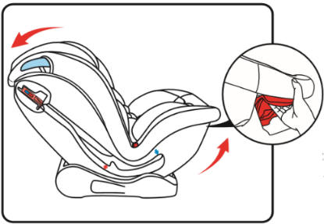
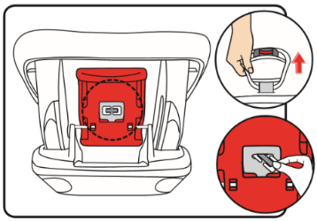
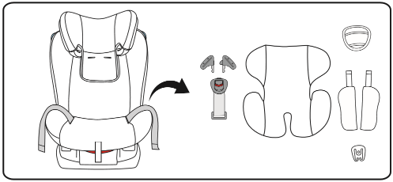
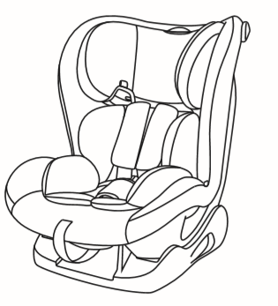
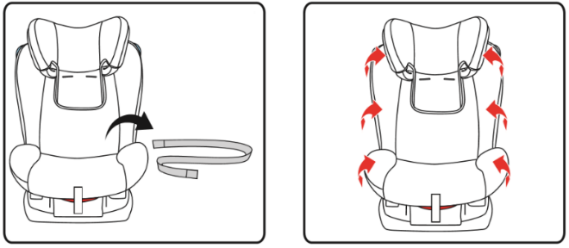
Инструкция за употреба на детско столче за кола MARSHAL Premium Артикулен номер LM315
Instruction manual for baby car seat MARSHAL Premium Item No. LM315
Bedienungsanleitung für Autokindersitz MARSHAL Premium Artikelnummer LM315
Manual de instrucciones para el asiento de bebé para automóvil MARSHAL Premium Artículo No. LM315
Manuale di istruzioni per seggiolino auto MARSHAL Premium Articolo n. LM315
Manual de instrucțiuni pentru scaunul auto pentru copii MARSHAL Premium Nr. Articol LM315
Εγχειρίδιο οδηγιών για το κάθισμα αυτοκινήτου για παιδιά MARSHAL Premium Στοιχείο αριθ. LM315
Pasul 4: Asezati scaunul auto in pozitie cu unghi cel mai mare de inclinare.
Pasul 5: In partea din spate a scaunului exista un inel de blocare. Rotiti prin capatul cel mai ingust. Introduceti prin orificiul din partea inferioara a scaunului auto, astfel incat husa, catarama si curelele pentru umeri sa poata fi indepartate.
Pasul 6: Pastrati foarte bine husa si accesoriile indepartate.
Pasul 8: Inlaturati husa urmand directia sagetilor rosii.
Pasul 7: Inlaturati centura.
Група 0+, 1, 2, 3
0-36 кг
Group 0+, 1, 2, 3
0-36kgs
Pentru a pozitiona inapoi husa, urmati pasii in sens invers.
15. Curatare si intretinere
Прочетете внимателно тази инструкция преди употребата на продукта, за да осигурите правилното използване на количката и я запазете за бъдеща справка.
Read this instruction carefully before using the product in order to ensure the correct use of the stroller and keep it for future reference.
Die Bedienungsanleitung sorgfältig lesen, um den sicheren Gebrauch des Produkts zu gewährleisten und bewahren Sie diese für zukünftige Referenz.
Lea estas instrucciones detenidamente antes de usar el producto para garantizar el uso correcto de la carriola y guárdela para futuras referencias.
Leggere attentamente queste istruzioni prima di utilizzare il prodotto per garantire l'uso corretto del passeggino e conservarlo per riferimenti futuri.
Citiți cu atenție această instrucțiune înainte de a utiliza produsul pentru a asigura utilizarea corectă a căruciorului și păstrați-o pentru referințe viitoare.
Διαβάστε προσεκτικά αυτές τις οδηγίες πριν χρησιμοποιήσετε το προϊόν για να διασφαλίσετε τη σωστή χρήση του καροτσιού και να το φυλάξετε για μελλοντική αναφορά.
Внимание: Не поставяйте на седалка с въздушна възглавница, по посока, обратна на посоката на движението. Това може да доведе до СМЪРТ ИЛИ СЕРИОЗНО НАРАНЯВАНЕ.
Warning: Do not place on seat with air bag in forward-facing position. This could lead to serious injuries or fatalities.
Achtung: Der Kindersitz nicht auf einem Autositz mit Airbag entegegen der Fahrrichtung einbauen. Das kann zur Verletzung oder zum Tod führen.
Advertencia: No lo coloque en el asiento con bolsa de aire en posición orientada hacia adelante. Esto podría provocar lesiones graves o la muerte.
Avvertenza: non collocare sul sedile con l'airbag in posizione rivolta in avanti. Ciò potrebbe causare lesioni gravi o mortali.
Avertisment: Nu așezați-vă pe scaun cu airbag-ul în poziție orientată înainte. Acest lucru ar putea duce la răni grave sau victime.
Προειδοποίηση: Μην τοποθετείτε το κάθισμα με τον αερόσακο σε θέση προς τα εμπρός. Αυτό μπορεί να οδηγήσει σε σοβαρούς τραυματισμούς ή θανάτους.
15.1. Intretinere zilnica
1. La utilizarea zilnica, verificati in mod periodic scaunul auto. Scaunul auto trebuie sa fie schimbat in cazul unui accident rutier.
2. Pastrati scaunul auto intr-un loc uscat si bine ventilat, pentru a evita umezeala si mucegaiul.
3. In cazul in care pe scaunul auto sunt depuneri de praf, curatati centura de siguranta si piesele de plastic, stergeti cu un burete umed si lasati sa se usuce.
4. In cazul in care alimente sau bauturi intra in contact accidental cu catarama, demontati centura de siguranta a scaunului auto si clatiti foarte bine cu apa calda. Lasati sa se usuce.
5. Pentru a curata intreaga husa a scaunului auto, consultati instructiunile de spalare.
15.2. Instructiuni de curatare
Nu folositi niciodata solvent, substante abrazive sau lubrifiant pentru nici una din partile scaunului auto.
FABRICAT PENTRU MONI
Importator: Moni trade SRL
Adresă: Stopanski dvor (Curtea industrială) – Trebich,
Sofia, Bulgaria
Tel.: +359 2/ 936 07 90; +359 2/ 838 04 59

Slide 2
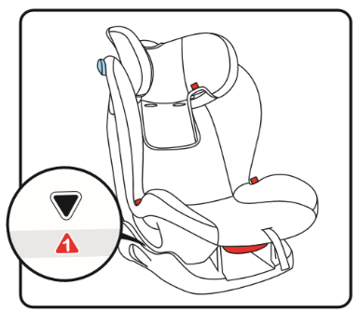
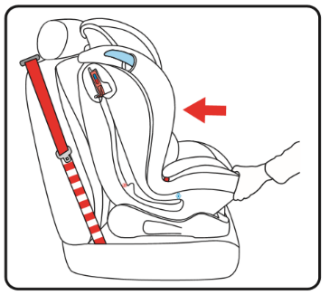
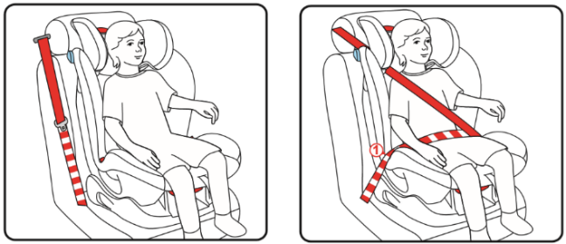
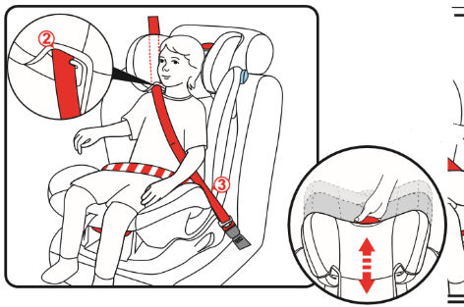
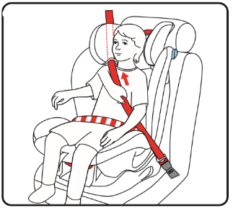
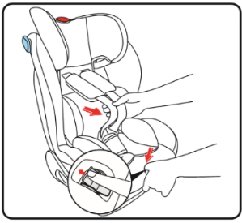
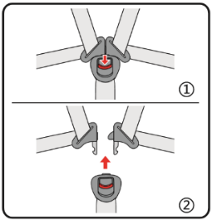
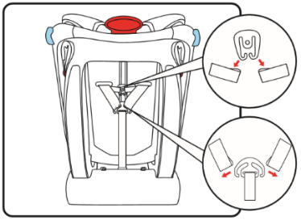
BG
13. Instalarea scaunului auto pentru grupa 2, 3
Забележка
1. Това е „универсално” детско столче за кола; Продуктът съответства на изискванията на Правило 44 на Икономическата комисия за Европа на Организацията на обединените нации (ECE R44/04) серии изменения за общо ползване в автомобили и пасва на повечето, но не всички автомобилни седалки.
2. Най-вероятно е да пасне, ако производителят е обявил в ръководството на автомобила, че автомобилът е пригоден за ползване на тази „универсална” система за обезопасяване за тази възрастова група.
3. Тази обезопасителна система в обявена за „универсална” при по-строги условия от тези, прилагани за по-ранни дизайни, които не носят тази забележка.
4. Ако имате колебания, моля консултирайте се или с производителя, или с продавача на тази система за обезопасяване.
Potrivit pentru copii de la 15 la 36 kg sau copii in varsta de la 4 la 12 ani.
Pasul 1: Vezi figurile 14.1. – 14.7. Inlaturati pernele si centurile si pozitionati scaunul auto in pozitia 1.
Pasul 2: Pozitionati scaunul auto pe bancheta vehiculului in directia de mers.
Pasul 3: Pozitionati copilul in scaunul auto si urmati pasii din figurile 13.3. – 13.5.
Подходящо е единствено, ако одобрените автомобили са оборудвани с три-точкови предпазни колани, в съответствие с Регламент 16 на Европейската икономическа комисия или друг еквивалентен стандарт.
1.Това столче за кола може да се използва само с колана за деца с тегло под 18 кг (група 0 +, I по-малко от 18 кг).
2.Това столче за кола може да бъде монтиран назад и обърнат напред с помощта на триточкова колан на скута и диагонален предпазен колан. Важно - Не използвайте столчето за кола насочено напред, преди теглото на детето да надвиши 9 кг.
3. Ръководство за инструкции може да бъде съхранявано в специалното пространство на столчето за кола за целия му период на живот.
4.Не използвайте това столче за кола у дома. То не е предназначено за домашна употреба и трябва да се използва само в колата Ви.
5. Препоръчва се децата да не се оставят в столчето за кола без надзор.
6. Не поставяйте столчето за кола, обърнато назад, на предната седалка с въздушна възглавница. Това може да доведе до смърт или сериозно нараняване.
7.Детската седалка трябва да бъде сменена, когато е била подложена на силни натоварвания при злополука.
8.Заради мерки по безопасността, столчето за кола трябва да бъде добре фиксирано в превозното средство, дори ако не поставяте детето си в него.
9. Винаги се уверявайте, че всички колани, придържащи облегалката на столчето за кола към превозното средство, са затегнати, всички колани, които задържат детето, трябва да бъдат приспособени към тялото на детето и се уверете, че коланите не се усукват.
10. Уверете се, че всички колани около скута са поставени ниско, така че тазът да е здраво затегнат.
11.Не използвайте никакви различни приспособления, различни от описаните в инструкциите и обозначени в системата за обезопасяване на деца.
12.Всичкият багаж или други предмети, които могат да причинят наранявания в случай на сблъсък, трябва да бъдат правилно обезопасени.
13. Твърдите предмети и пластмасовите части на система за обезопасяване на деца трябва да бъдат разположени и монтирани така, че да са надеждни, при ежедневна употреба на превозното средство да не се хванат в подвижна седалка или във врата на превозното средство.
14.За да предотвратите опасността от падане, детето Ви винаги трябва да бъде закопчано.
15. Опасно е да се правят промени или допълнения в устройството без одобрението на компетентния орган и опасност да не се следват внимателно инструкциите за монтиране, предоставени от производителя на детски обезопасителни системи.
16.Това столче за кола е предназначено за деца от раждане до 36 кг. Никога не претоварвайте столчето за кола с повече от едно дете или с други товари.
17.Защитната система за деца не трябва да се използва без покривало.
18.Покритието на седалката не трябва да се заменя с друго, освен препоръчаното от производителя, тъй като капакът е неразделна част от работата на системата за обезопасяване.
19. Преди да регулирате всякакви подвижни или регулируеми части от столчето за кола, трябва да извадите бебето от столчето за кола
Pasul 4: Folositi regulatorul de inaltime pentru a pozitiona tetiera la inaltimea corespunzatoare pentru copilul dumneavoastra. Distanta dintre orificiul pentru centura si capul copilului trebuie sa fie de 2 degete. Curelele pentru umeri trebuie sa fie pe sau deasupra umerilor copilului.
Pasul 5: Fixati centura si asigurati-va ca aceasta este bine stransa.
Incorect
Incorect
Corect
14. Inlaturarea husei
Pasul 1: Slabiti curelele pentru umeri.
Pasul 3: Scoateti cele doua curele ale centurii de siguranta din dispozitivul de fixare metalic.
Pasul 2: Eliberati catarama.
2
55

Slide 3
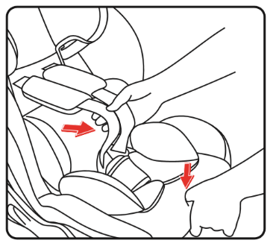
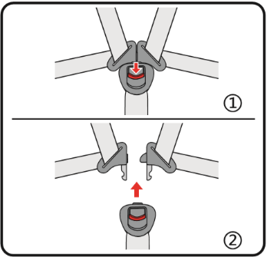
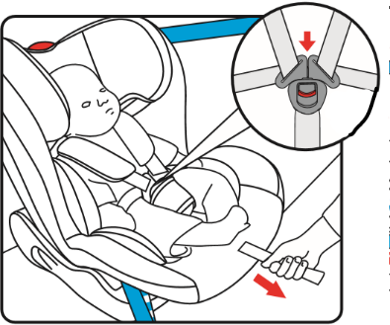
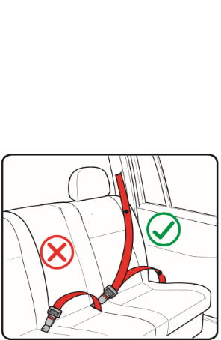
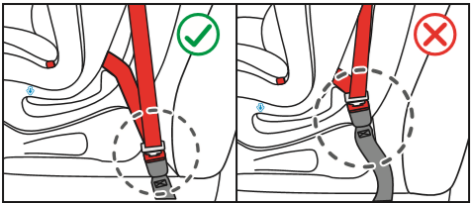
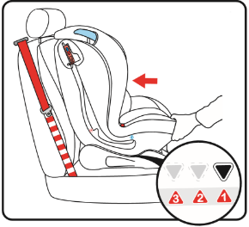
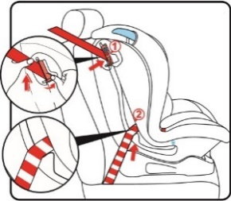
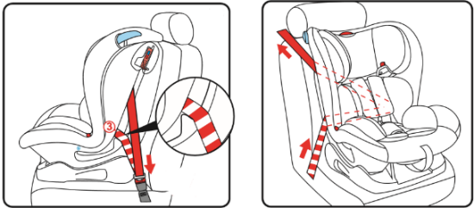
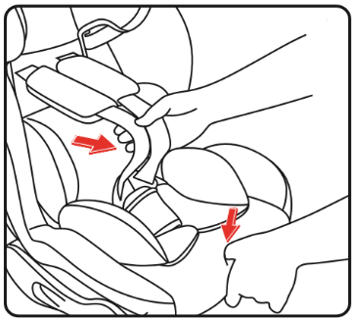
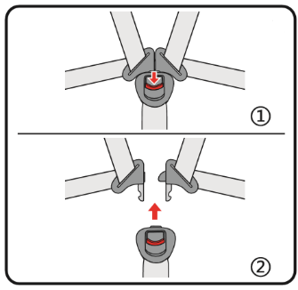
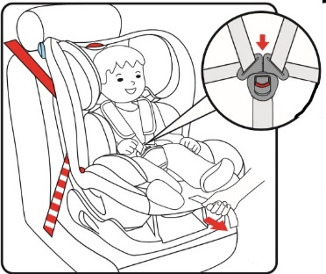
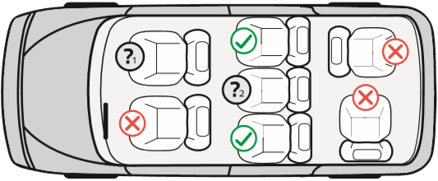
20.Столчето за кола трябва да се пази от слънчева светлина.
21.Не използвайте продукт втора употреба, тъй като не можете да бъдете сигурни какво се е случило с него.
2. Инструкции за безопасност
Подходящо само, ако одобрените превозни средства са оборудвани с 3-точкови предпазни колани, одобрени съгласно Правило № 16 на UN/ECE или други еквивалентни стандарти.
Pasul 4: Slabiti curelele pentru umeri.
Pasul 5: Eliberati catarama.
Pasul 6: Pozitionati copilul in scaun si strangeti centurile de siguranta. Asigurati-va ca centurile nu sunt rasucite.
12. Instalarea scaunului auto pentru grupa 1
Potrivit pentru copii de la 9 la 18 kg sau copii in varsta de la 9 luni la 4 ani.
ЗАБЕЛЕЖКА: Ако каишката на катарамата на столчето за кола е твърде дълга, детската система за обезопасяване не може да бъде монтирана здраво. Много е опасно. Ако имате някакво съмнение, консултирайте се с производителя на системата за обезопасяване на деца.
Pasul 1: Pozitionati scaunul auto in pozitia corespunzatoare si amplasati pe bancheta vehiculului in directia de mers. Asigurati-va ca spatarul scaunului auto este fixata bine de spatarul banchetei auto.
Pasul 2: Trageti in mod secvential centura de siguranta in 3 puncte prin orificiile pentru centurile de siguranta ale spatarului (1, 2, 3). Dupa care introduceti in catarama scaunului auto si apasati pana cand vati auzi un clic.
3. Поставяне на столчето за кола в превозното средство
Обърнато напред по посока на движение | Правилно
Обърнато назад обратно на посоката на движение | Неправилно
Превозното средство има само 2-точков колан | Неправилно
Превозното средство има 3-точков колан | Правилно
На пасажерската седалка | Неправилно
На задната седалка | Правилно
По средата на задната седалка с 3-точков колан | Правилно
Pasul 3: Trageti centura scaunului auto urmand directia sagetii rosii si asigurati-va ca centura este bine stransa.
3.1 Внимателно спазвайте Правилата за безопасност на движението по пътищата.
Не монтирайте столчето за кола на пасажерската седалка с въздушна възглавница.
Прочетете внимателно ръководството за употреба, как да използвате въздушната възглавница.
ЗАБЕЛЕЖКА
Можете да монтирате в тази позиция.
Не може да се монтира в тази позицията.
Не монтирайте столчето за кола на пасажерската седалка с въздушна възглавница.
Само с триточковия предпазен колан може да се монтира в тази позиция.
Pasul 4: Slabiti curelele pentru umeri.
Pasul 6: Pozitionati copilul in scaun si strangeti centurile de siguranta. Asigurati-va ca centurile nu sunt rasucite.
Pasul 5: Eliberati catarama.
3
54

Slide 4
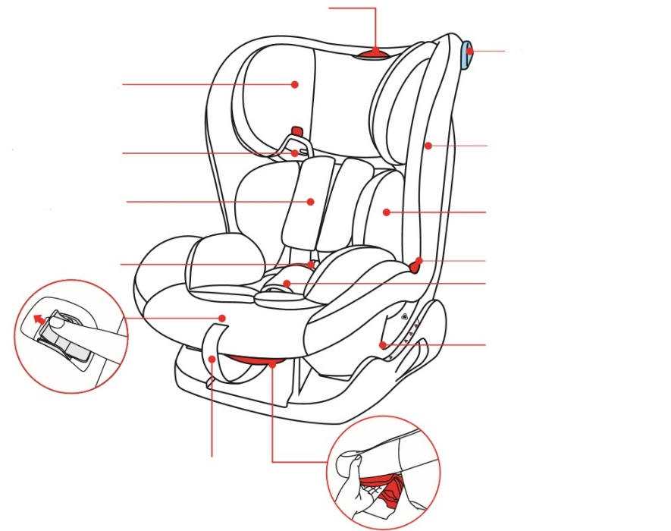
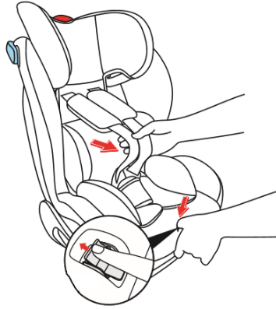
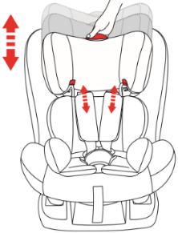
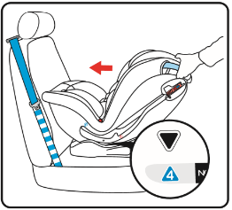
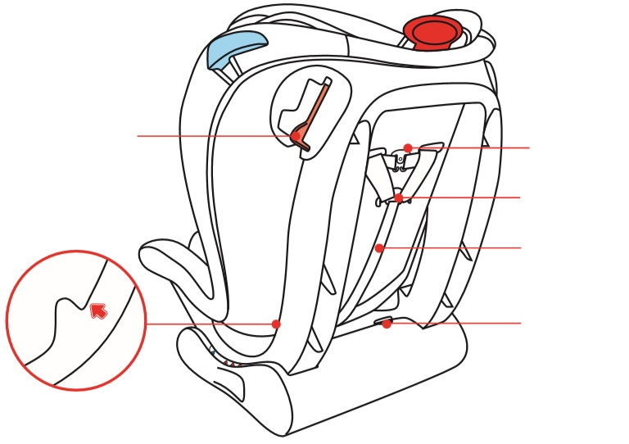
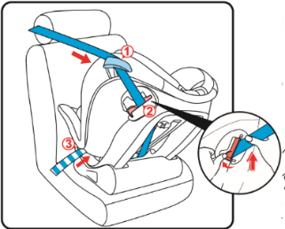
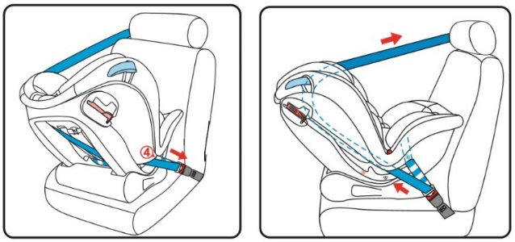
4. Части
10. Reglarea inaltimii curelelor pentru umeri si a tetierei
Бутон за регулиране на височината на облегалката за глава
Verificati intotdeauna daca curelele pentru umeri se afla la inaltimea corecta pentru copilul dumneavoastra.
Отвор за преминаване на колана група 0+
Облегалка за глава
Отвор на колан от група 2, 3
Странична облегалка
Подложка за раменните колани
Incorect
Incorect
Corect
Подложка
Pasul 1: Apasati butonul de reglare aflat sub husa si trageti simultan cele doua curele pentru umeri.
Катарама
Отвор на колан от група 2, 3
Подложка за катарамата
Pasul 2: Trageti dispozitivul de reglare a inaltimii tetierei si fixati la inaltimea corespunzatoare pentru copilul dumneavoastra.
Mentiune! Inaltimea conexiunii de metal se regleaza prin ridicarea tetierei.
Отвор на колан от група 0+
Регулатор (под подложката)
Регулатор на ремъците
Дръжка за накланяне на седалката
11. Instalarea scaunului auto pentru grupa 0+, 1
Potrivit pentru copii de la 0 la 18 kg sau copii in varsta de la 0 la 4 ani.
Pasul 1: Pozitionati scaunul auto in pozitia 4. Amplasati scaunul auto pe bancheta vehiculului in sens invers directiei de mers si asigurati-va ca partea din fata a scaunului auto fixata bine de spatarul banchetei auto.
Заключващ механизъм
Раменен колан
Раменен колан
Pasul 2: Treceti in mod secvential centura de siguranta in 3 puncte prin orificiile pentru centurile de siguranta ale spatarului (1, 2, 3, 4). Dupa care introduceti in catarama scaunului auto si apasati pana cand vati auzi un clic.
Метална част
Ръководство
Pasul 3: Trageti centura scaunului auto urmand directia sagetii rosii si asigurati-va ca centura este bine stransa.
Отвор за колан от група 1
4
53

Slide 5
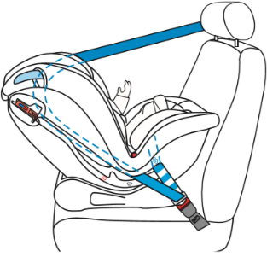
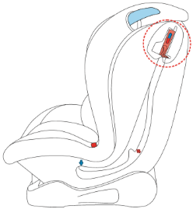
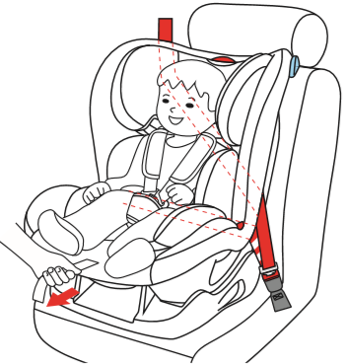
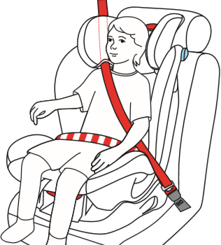
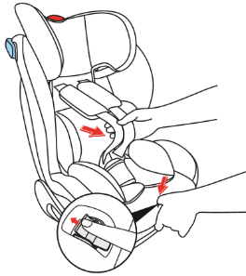
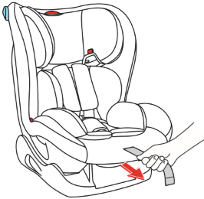
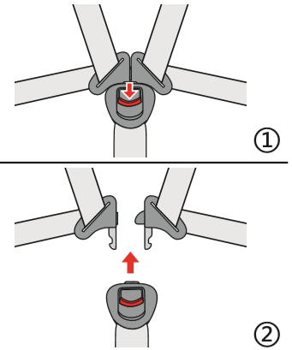
5. Употреба на детското столче в автомобил
7. Utilizarea mecanismului de blocare a centurii
5.1. Група 0+, 1 – Обратно на посоката на движение:
Подходящо е за деца от 0 до 18 кг, или деца на въздраст от 0 до 4 години. Монтиране: 3-точков предпазен колан
Обезопасяване на детето: 5-точковия колан
Deschideti clapeta aflata la mecanismul de blocare, trageti cureaua diagonala catre clapeta si blocati.
5.2. Група 1 – По посоката на движение:
Подходящо е за деца от 9 до 18 кг, или деца на възраст от 9 месеца до 4 години.
Монтиране: 3-точков предпазен колан
Обезопасяване на детето: 5-точковия колан
8. Reglarea curelelor pentru umeri
Slabirea curelelor pentru umeri:
Apasati butonul de reglare aflat sub husa si trageti in acelasi timp cele doua curele pentru umeri.
Strangerea curelelor pentru umeri:
Trageti banda pentru reglarea curelelor pentru umeri.
5.3. Група 2, 3 – По посоката на движение:
Подходящо за деца от 15 до 36 кг, или деца на възраст от 4 до 12 години.
Монтиране: 3-точков предпазен колан
Обезопасяване на детето: 3-точков предпазен колан
9. Reglarea unghiului de inclinare a spatarului
6. Регулиране на катарамата
Заключващ метод:
Подравнете левия и десен колан и ги вкарайте в катарамата, докато не чуете щракване.
Отключващ механизъм:
Натиснете червения бутон на катарамата надолу и двата колана ще изкочат.
Scaunul pentru copii poate fi reglat in 4 pozitii diferite. Daca este montat inapoi (grupa 0 +), se poate utiliza doar pozitia 4. Pozitionati in sus manerul de reglare aflat in partea din fata a scaunului, dupa care apasati sau trageti scaunul inainte sau inapoi. Eliberati manerul de reglare in pozitia dorita si apasati pana cand veti auzi un clic.
Important: Verificati daca scaunul pentru copii este fixat in siguranta in pozitia dorita, tragand de manerul de reglare.
5
52

Slide 6
7. Употреба на заключващия механизъм на колана
5. Utilizarea scaunului pentru copii in automobil
Отворете клапата на заключващия механизъм, издърпайте диагоналния колан към клапата и я заключете.
5.1. Grupa 0+, 1 – In sens opus directiei de deplasare:
Potrivit pentru copii de la 0 la 18 kg sau copii in varsta de la 0 la 4 ani.
Instalare: centura de siguranta in 3 puncte
Siguranta copilului: centura de siguranta in 5 puncte
5.2. Grupa 1 – In directia de deplasare:
Potrivit pentru copii de la 9 la 18 kg sau copii in varsta de la 9 luni la 4 ani.
Instalare: centura de siguranta in 3 puncte
Siguranta copilului: centura de siguranta in 5 puncte
8. Регулиране на раменните колани
Разхлабване на раменните колани:
Натиснете бутона за регулиране под подложката и едновремено с това, дръпнете двата раменни колана напред.
Затягане на раменните колани:
Дръпнете лентата за регулиране на раменните колани.
5.3. Grupa 2, 3 – In directia de deplasare:
Potrivit pentru copii de la 15 la 36 kg sau copii in varsta de la 4 la 12 ani.
Instalare: centura de siguranta in 3 puncte
Siguranta copilului: centura de siguranta in 3 puncte
9. Регулиране на ъгъла на облегалката
6. Reglarea cataramei
Metoda de blocare:
Aliniati centura stanga si centura dreapta si introduceti in catarama pana cand veti auzi un clic.
Mecanism de deblocare:
Apasati in jos butonul rosu aflat pe catarama si ambele curele vor fi eliberate.
Столчето за кола може да се регулира в 4 различни позиции. Ако е монтирано назад (група 0 +), може да се използва само позиция 4. Поставете дръжката за регулиране под предната част на седалката нагоре и след това издърпайте или натиснете столчето напред или назад. Освободете дръжката за регулиране в желаната позиция и натиснете, докато не чуете щракване.
Важно: Проверете дали детската седалка е безопасно фиксирана в желаното положение, като дърпате дръжката за регулиране.
6
51

Slide 7
10. Регулиране на височината на раменните колани и облегалката за глава
4. Componente
Винаги проверявайте дали раменните колани са на правилна височина за Вашето дете.
Buton pentru reglarea inaltimii tetierei
Orificiu pentru trecerea curelei grupa 0+
Tetiera
Orificiu pentru curea din grupa 2, 3
Spatar lateral
Husa pentru curelele pentru umeri
Husa
Грешно
Грешно
Правилно
Orificiu pentru curea din grupa 2, 3
Стъпка 1: Натиснете бутона за регулиране под подложката и едновремено с това дръпнте двата раменни колана.
Catarama
Husa pentru catarama
Orificiu pentru curea din grupa 0+
Стъпка 2: Издърпайте регулатора за височина на облегалката за глава и фиксирайте в подходящвата за детето височина.
Забележка! Височината на металната връзка се регулира като се повдигне облегалката за глава.
Buton pentru reglarea centurilor (sub husa)
Regulator centuri
Maner pentru inclinarea scaunului
11. Монтиране на столчето за кола в група 0+, 1
Подходящо е за деца от 0 до 18 кг, или деца на възраст от 0 до 4 години.
Стъпка 1: Поставете столчето за кола в позиция 4. Поставете столчето за кола на седалката на превозното средство обратно на посоката на движение и се уверете, че предната част на столчето за кола е плътно до облегалката на седалката на автомобила.
Mecanism de blocare
Curea pentru umar
Curea pentru umar
Componenta metalica
Стъпка 2: Издърпайте последователно 3-точковия предпазен колан през отворите за колани на облегалката (1, 2, 3, 4). След това го поставете в катарамата на столчето за кола и натиснете, докато не чуете щракване.
Manual
Orificiu pentru curea din grupa 1
7
50

Slide 8
2. Instructiuni de siguranta
Стъпка 3: Издърпайте колана на столчето за кола като следвате посоката на червената стрелка и се уверете, че колана е здраво затегнат.
Potrivit numai daca mijloacele de transport aprobate sunt dotate cu centuri de siguranta in 3 puncte, aprobate conform Regulamentului CEE / ONU nr.16 sau conform altor standarde echivalente.
MENTIUNE: Daca cureaua cataramei scaunului auto este foarte lunga, sistemul de siguranta pentru copii nu poate fi instalat in stare de siguranta. Este foarte periculos. Daca aveti anumite indoieli, consultati producatorul sistemului de siguranta pentru copii.
3. Amplasarea scaunului auto in mijlocul de transport
Pozitionat cu fata in directia de deplasare | Corect
Pozitionat cu spatele in sens opus directiei de deplasare | Incorect
Mijlocul de transport are doar centura de siguranta in 2 puncte | Incorect
Mijlocul de transport are centura de siguranta in 3 puncte | Corect
Pe scaunul pasagerului | Incorect
Pe bancheta din spate | Corect
In mijlocul banchetei din spate cu centura de siguranta in 3 puncte | Corect
Стъпка 4: Разхлабете раменните колани.
Стъпка 5: Откопчейте катарамата.
Стъпка 6: Поставете детето на седалката и затегнете коланите. Уверете се, че коланите не са усукани.
12. Монтиране на столчето за кола в група 1
Подходящо е за деца от 9 до 18 кг, или деца на възраст от 9 месеца до 4 години.
Стъпка 1: Поставете столчето за кола в подходящата позиция и го поставете на седалката на превозното средство по посоката на движение. Уверете се, че облегалката на столчето за кола е плътно до облегалката на седалката на автомобила.
3.1 Respectati cu atentie Regulile de siguranta cu privire la circulatia pe drumurile publice.
Nu instalati scaunul auto pe scaunul pentru pasageri din fata, daca acesta este dotat cu airbag.
Cititi cu atentie manualul de instructiuni privind modul de utilizare a airbagului.
Стъпка 2: Издърпайте последователно 3-точковия предпазен колан през отворите за колани на облегалката (1, 2, 3). След това го поставете в катарамата на столчето за кола и натиснете, докато не чуете щракване.
MENTIUNE
Puteti instala in aceasta pozitie.
Nu se poate instala in aceasta pozitie.
Nu instalati scaunul auto pe scaunul pasagerului cu airbag.
Puteti instala in aceasta pozitie numai pe scaune cu centuri de siguranta in 3 puncte.
Стъпка 3: Издърпайте колана на столчето за кола като следвате посоката на червената стрелка и се уверете, че колана е здраво затегнат.
8
49

Slide 9
RO
Înștiințare
1. Aceasta este o siguranță pentru copii „universală”. Este aprobată în seria de modificări a Regulamentului nr. 44/04, destinată utilizării generale în vehicule și se va potrivi cu majoritatea, dar nu pentru toate, carseats.
2. O potrivire corectă este probabilă dacă producătorul vehiculului a declarat în manualul vehiculului că vehiculul este capabil să accepte o siguranță pentru copii „universală” pentru această grupă de vârstă.
3. Această siguranță pentru copii a fost clasificată drept „universală” în condiții mai stricte decât cele care se aplică modelelor anterioare care nu poartă această notificare.
4. Dacă aveți îndoieli, consultați producătorul de sisteme de siguranță pentru copii sau vânzătorul cu amănuntul.
5. Potrivit numai dacă vehiculele omologate sunt prevăzute cu centură de siguranță în 3 puncte, aprobată conform Regulamentului UN / CEE nr. 16 sau alte standarde echivalente
Стъпка 4: Разхлабете раменните колани.
Стъпка 5: Откопчейте катарамата.
Стъпка 6: Поставете детето на седалката и затегнете коланите. Уверете се, че коланите не са преплетени.
ATENȚIE! Avertisment de siguranță
1. Acest scaun auto poate fi utilizat doar cu centura pentru copii cu greutate mai mica de 18 kg (grupa 0 +, I mai putin de 18 kg).
2. Acest scaun auto poate fi instalat cu spatele si cu fata in directia de mers, folosind centura in 5 puncte si centura de siguranta diagonala. Important – Nu folositi scaunul auto orientat cu fata in directia de mers, inainte ca greutatea copilului sa depaseasca 9 kg.
3. Manualul de instructiuni poate fi stocat in zona speciala a scaunului auto pentru intreaga perioada de utilizare.
4. Nu utilizati acest scaun auto la domiciliu. Acesta nu este destinat pentru uz casnic si trebuie sa fie utilizat numai in masina dumneavoastra.
5. Se recomanda ca copiii sa nu fie lasati nesupravegheati in scaunul auto.
6. Nu amplasati scaunul auto, orientat cu spatele in directia de mers, pe scaunul din fata dotat cu airbag. Acest lucru poate duce la deces sau vatamari grave.
7. Scaunul pentru copii trebuie sa fie schimbat in cazul in care a fost supus unor sarcini semnificative in urma unui accident rutier.
8. Datorita masurilor de siguranta, scaunul auto trebuie sa fie bine fixat in mijlocul de transport, chiar daca copilul nu este asezat in acesta.
9. Asigurati-va intotdeauna ca toate centurile care fixeaza spatarul scaunului auto de mijlocul de transport sa fie tensionate, toate curelele care tin copilul trebuie ajustate la corpul copilului si asigurati-va ca curelele si centurile nu sunt rasucite.
10. Asigurati-va ca toate curelele la poalele copilului sunt pozitionate in partea inferioara, astfel incat pelvisul sa fie bine sustinut.
11. Nu folositi nici un fel de accesorii si dispozitive diferite, altele decat cele specificate in instructiuni si marcate in sistemul de siguranta pentru copii.
12. Toate bagajele sau alte obiecte care ar putea provoca raniri in caz de coliziune trebuie fixate si asigurate in mod corespunzator.
13. Elementele ridgide si componentele din plastic aflate pe sistemul de siguranta pentru copii trebuie sa fie pozitionate si montate in asa fel incat sa fie sigure, in timpul utilizarii zilnice a autovehiculului, acestea sa nu fi prinse in partile mobile sau usile autovehiculului.
14. Pentru a preveni riscul de cadere, copilul dumneavoastra trebuie intotdeauna sa fie asigurat bine.
15. Este foarte periculos sa se faca modificari sau completari la dispozitiv fara aprobarea autoritatilor competente si este foarte periculos sa nu fie urmate cu atentie instructiunile de instalare, furnizate de producatorul sistemului de siguranta pentru copii.
16. Acest scaun auto este conceput pentru copii de la nou nascuti pana la 36 kg. Nu supraincarcati niciodata scaunul auto cu mai mult de un copil sau cu alte incarcaturi.
17. Sistemul de siguranta pentru copii nu trebuie utilizat fara husa.
18. Husa scaunului nu trebuie inlocuita cu alta, cu exceptia celor recomandate de catre producator.
19. Inainte de a ajusta anumite componente mobile sau reglabile ale scaunului auto, trebuie sa scoateti copilul dumneavoastra din scaunul auto.
20. Scaunul auto trebuie protejat de lumina soarelui.
21. Nu folositi un produs second-hand, deoarece nu puteti fi sigur ce sa intamplat in timp cu acesta.
13. Монтиране на столчето за кола в група 2, 3
Подходящо е за деца от 15 до 36 кг, или деца на възраст от 4 до 12 години.
Стъпка 1: Вижте фигури 14.1. – 14.7. Махнете възглавниците и коланите и поставете столчето за кола в позиция 1.
Стъпка 2: Поставете столчето за кола на седалката по посоката на движение.
Стъпка 3: Поставете детето в столчето за кола и следвайте стъпките от фигури 13.3. – 13.5.
Стъпка 4: Използвайте регулатора за височина, за да поставите облегалката за глава в правилната за детето височина. Разстоянието между отвора за колана и главата на детето трябва да е 2 пръста. Раменните колани трябва да са на или над рамената на детето.
Стъпка 5: Закопчейте колана и се уверете, че е добре затегнат.
Грешно
Грешно
Правилно
9
48

Slide 10
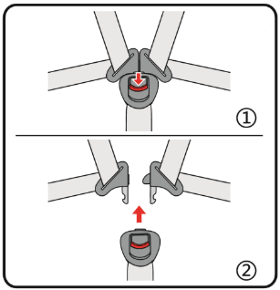
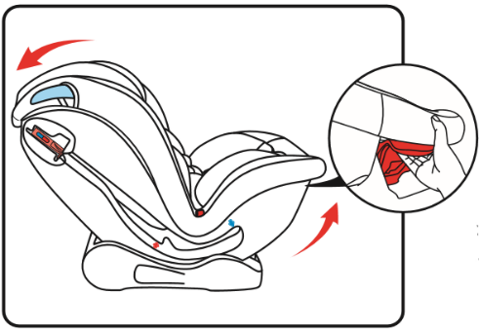
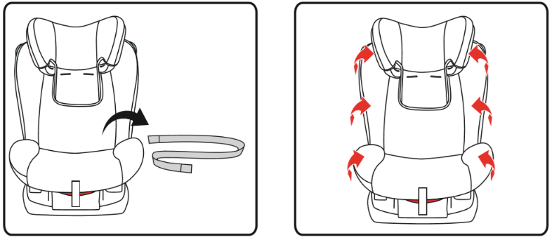
14. Премахване на подложката
Βήμα 4: Τοποθετήστε το κάθισμα αυτοκινήτου στη μεγαλύτερη γωνία.
Βήμα 5: Υπάρχει ένα δακτύλιο ασφάλισης στο πίσω μέρος του καθίσματος. Γυρίστε το πάνω από το στενότερο άκρο του. Περάστε το μέσα από την τρύπα στο κάτω μέρος του καθίσματος αυτοκινήτου έτσι ώστε να μπορούν να αφαιρεθούν το μαξιλάρι, η πόρπη και οι ιμάντες των ώμων.
Стъпка 1: Разхлабете раменните колани.
Стъпка 2: Откопчайте катарамата.
Стъпка 3: Извадете двете ленти за коланите от металната свързваща част.
Βήμα 6: Κρατήστε καλά το μαξιλάρι που αφαιρέσατε και τα αξεσουάρ.
Βήμα 8: Αφαιρέστε το μαξιλάρι και ακολουθήστε την κατεύθυνση των κόκκινων βελών.
Βήμα 7: Αφαιρέστε τη ζώνη.
Стъпка 4: Поставете столчето за кола в позицията с най-голям ъгъл.
Стъпка 5: На гърба на столчето има заключваща халка. Обърнете я през най-тесния й край. Промушете я през отвора в дъното на столчето за кола, така че подложката, катарамата и раменните колани да могат да бъдат премахнати.
Για να τοποθετήσετε ξανά το μαξιλάρι ακολουθήστε τα αντίθετα βήματα.
15. Καθαρισμός και συντήρηση
15.1. Καθημερινή συντήρηση
1. Κατά την καθημερινή χρήση, ελέγχετε περιοδικά το κάθισμα αυτοκινήτου. Το κάθισμα του αυτοκινήτου πρέπει να αντικατασταθεί μετά από ένα ατύχημα.
2. Κρατήστε το κάθισμα αυτοκινήτου σε στεγνό, καλά αεριζόμενο μέρος για να αποφύγετε την υγρασία και τη μούχλα.
3. Εάν το κάθισμα αυτοκινήτου είναι σκονισμένο, καθαρίστε τη ζώνη ασφαλείας και τα πλαστικά τεμάχια σκουπίζοντάς τα με ένα υγρό σφουγγάρι και αφήνοντάς τα να στεγνώσουν.
4. Εάν τρόφιμα ή ποτά πέσουν κατά λάθος στην πόρπη, αφαιρέστε τη ζώνη ασφαλείας από το κάθισμα αυτοκινήτου και ξεπλύνετέ την απαλά με ζεστό νερό. Αφήστε την να στεγνώσει.
5. Για να καθαρίσετε ολόκληρο το μαξιλαράκι του καθίσματος αυτοκινήτου, συμβουλευτείτε με τις οδηγίες πλυσίματος.
15.2 Οδηγίες πλυσίματος - Ποτέ μην χρησιμοποιείτε διαλύτες, λειαντικά ή λιπαντικά για οποιοδήποτε μέρος του καθίσματος αυτοκινήτου.
Стъпка 6: Съхранявайте добре премахнатата подложка и аксесоари.
Стъпка 8: Махнете подложката като следвате посоката на червените стрелки.
ΠΑΡΑΓΩΓΑ ΓΙΑ ΣΗΜΑΝΤΙΚΟ MONI
Moni Trade Ltd. Διεύθυνση: Trebich, 1, Dolo Street 1.
Σόφια, Βουλγαρία
Τηλ .: +359 2/838 04 59
Стъпка 7: Премахнете колана.
10
За да поставите обратно подложката, следвайте стъпките наобратно.
47

Slide 11
15. Почистване и поддръжка
13. Τοποθέτηση του καθίσματος αυτοκινήτου στην ομάδα 2,3
15.1. Ежедневна поддръжка
1. При ежедневна употреба проверявайте периодично столчето за кола. Столчето за кола трябва да бъде сменено след злополука.
2. Съхранявайте столчето за кола на сухо и проветриво място, за да избегнете влага и мухъл.
3. Ако столчето за кола е прашно, почистете предпазния колан и пластмасовите парчета, като ги забършете с влажна гъба и оставете да изсъхне.
4. Ако храна или напитка попаднат случайно върху катарамата, разглобете предпазния колан от столчето за кола и го изплакнете внимателно с топла вода. Оставете го да изсъхне.
5.За почистване на цялата подложка на столчето за кола, вижте инструкциите за измиване
15.2 Инструкция за миене
Никога не използвайте разтворител, абразивни препарати или смазка, за която и да е част от столчето за кола.
Κατάλληλο για παιδιά από 15 έως 36 κιλά, ή για παιδιά από 4 έως 12 ετών..
Βήμα 1: Δείτε τις εικόνες 14.1-14.7. Αφαιρέστε τα μαξιλάρια και τις ζώνες και τοποθετήστε το κάθισμα αυτοκινήτου στη θέση 1.
Βήμα 2: Τοποθετήστε το κάθισμα του αυτοκινήτου στο κάθισμα του οχήματος προς την κατεύθυνση της πορείας.
Βήμα 3: Τοποθετήστε το παιδί στο κάθισμα αυτοκινήτου και ακολουθήστε τα βήματα από τις εικόνες 13.3. – 13.5.
ПРОИЗВЕДЕНО ЗА MONI
Вносител: Мони Трейд ООД
Адрес: Стопански двор –
Требич, София, България
Тел.: +359 2/ 936 07 90;
EN
Βήμα 4: Χρησιμοποιήστε τον ρυθμιστή ύψους για να τοποθετήσετε το προσκέφαλο στο σωστό ύψος για το παιδί. Η απόσταση μεταξύ του ανοίγματος για τη ζώνη και του κεφαλιού του παιδιού πρέπει να είναι 2 δάχτυλα. Οι ζώνες ώμου πρέπει να είναι στους ώμους ή πάνω από τους ώμους του παιδιού.
Βήμα 5: Στερεώστε τη ζώνη και βεβαιωθείτε ότι είναι σφιχτή.
NOTICE
This is a “Universal” child car seat, it is approved by Regulation NO.44.04 series of amendments, for general use in vehicles and it will fit most, but not all, cars.
A correct fit is likely if the vehicle manufacturer has declared in the vehicle handbook that the vehicle is capable of accepting a “Universal” child car seat for this age group.
This child car seat has been classified as “Universal” under more stringent conditions than those which applied to earlier designs which do not carry this notice.
If in doubt, consult either the child car seat manufacturer or the retailer. “
Only suitable if the vehicle is fitted with 3-point safety belts, approved by UN/ECE Regulation No.16 or other equivalent standards.
For your child’s safety read these instructions carefully before use and keep them for future reference. Failure to follow the instructions contained in this manual could result in serious injury to your child.
1.This child seat can only be used with the harness for children less than 18 kg in weight (group 0+,I less than 18 kg).
2.This child seat can be installed rearward-facing and forward-facing using a three-point lap and diagonal seat belt. Important-Do not using forward-facing before the child’s weight exceeds 9 kg.
3.This instruction manual can be retained in the special space of the child seat for its life period.
4.Do not use this child seat at home. It has not been designed for home use and should only be used in your car.
5.It shall be recommended that children are not left in their car seat unattended.
6.Do not place rear-facing child seat on front seat with airbag. Death or serious injury can occur.
7.The child seat should be changed when it has been subject to violent stresses in an accident.
8.For the reason of safety, the car seat must be fixed inside the vehicle even if you do not put your child on it.
Λάθος
Λάθος
Σωστά
14. Αφαίρεση του μαξιλαριού
Βήμα 1: Χαλαρώστε τους ιμάντες ώμου.
Βήμα 2: Ανοίξτε την πόρπη.
Βήμα 3: Αφαιρέστε τους δύο ιμάντες των ζωνών από τον μεταλλικό συνδετήρα.
11
46

Slide 12
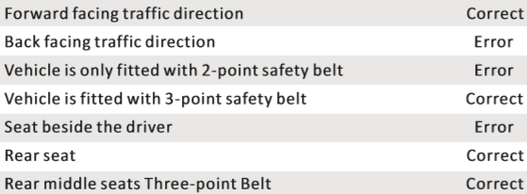
9.Always make sure that all straps holding the seat to the vehicle shall be tight, all straps restraining the child should be adjusted to the child’s body and check that the straps shall not be twisted.
10.Ensure that all lap straps are worn low down, so that the pelvis is firmly engaged.
11.Do not use any load bearing contact points other than those described in the instructions and marked in the child restraint.
12.Any luggage or other objects liable to cause injuries in the event of a collision shall be properly secured. 13.The rigid items and plastic parts of a child restraint must be so located and installed that they are not liable, during everyday use of the vehicle to become trapped by a moveable seat or in a door of the vehicle.
14.To prevent from the risk of fall, your child should always be fastened.
15.It is dangerous to make any alteration or additions to the device without the approval of the competent authority and a danger of not following closely the installation instructions provided by the child restraint manufacturer.
16.This child seat is designed for children from birth up to 36 kg. Never overload the child seat more than one child or with other loads.
17.The child restraint must not be used without the cover.
18.The seat cover should not be replaced with any other than the one recommended by the manufacturer, because the cover constitutes an integral part of the restraint performance.
19.Before you adjust any movable or adjustable parts of your child seat, you must remove your baby from the child seat.
20.The child seat should be kept away from sunlight.
21.Never use a second-hand product, as you can never be certain what was happened to it.
Βήμα 4: Χαλαρώστε τους ιμάντες ώμου.
Βήμα 5: Ανοίξτε την πόρπη.
Βήμα 6: Τοποθετήστε το παιδί στο κάθισμα και στερεώστε τις ζώνες ασφαλείας. Βεβαιωθείτε ότι οι ιμάντες δεν είναι στριμμένοι.
12. Εγκατάσταση το κάθισμα αυτοκινήτου στην ομάδα 1
Κατάλληλο για παιδιά από 9 έως 18 κιλά, ή για παιδιά από 9 μηνών έως 4 ετών.
Βήμα 1: Τοποθετήστε το κάθισμα αυτοκινήτου στην κατάλληλη θέση και τοποθετήστε το στο κάθισμα του οχήματος προς την κατεύθυνση της πορείας. Βεβαιωθείτε ότι η πλάτη του καθίσματος αυτοκινήτου είναι σταθερά στο πίσω μέρος του καθίσματος αυτοκινήτου.
Βήμα 2: Τραβήξτε τη ζώνη ασφαλείας 3 σημείων διαδοχικά μέσα από τις σχισμές της ζώνης ασφαλείας της πλάτης (1, 2, 3). Στη συνέχεια τοποθετήστε την στην πόρπη του καθίσματος και πιέστε μέχρι να ακούσετε ένα κλικ.
2. Safety instruction
Only suitable if the approved vehicles are fitted with 3 point safety-belts,approved to UN/ECE Regulation No.16 or other equivalent standards.
Βήμα 3: Τραβήξτε προς τα έξω τη ζώνη ασφαλείας του καθίσματος αυτοκινήτου ακολουθώντας την κατεύθυνση του κόκκινου βέλους και βεβαιωθείτε ότι ο ιμάντας είναι σφιγμένος.
NOTICE: If the buckle strap of car seat is too long, the child restraint system can not be installed firmly. It is very dangerous. If any doubt, please consult the child restraint system manufacturer.
3. Using safety seat in this way
Βήμα 4: Χαλαρώστε τους ιμάντες ώμου.
Βήμα 5: Ανοίξτε την πόρπη.
Βήμα 6: Τοποθετήστε το παιδί στο κάθισμα και στερεώστε τις ζώνες ασφαλείας. Βεβαιωθείτε ότι οι ιμάντες δεν είναι περιστρεμμένοι.
12
45

Slide 13
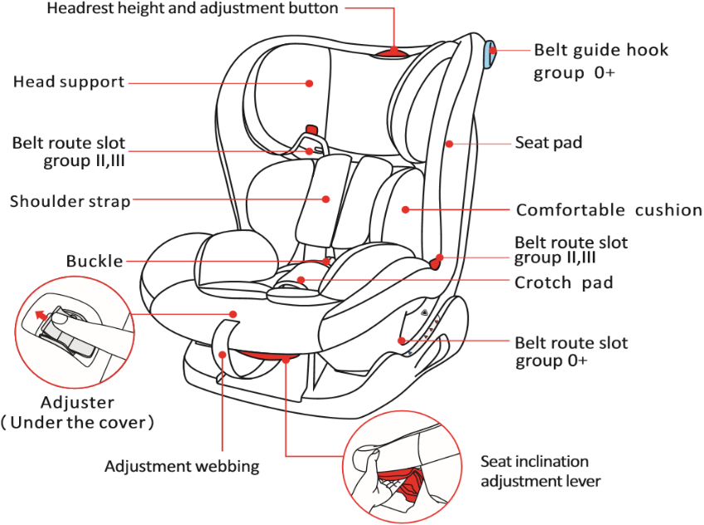
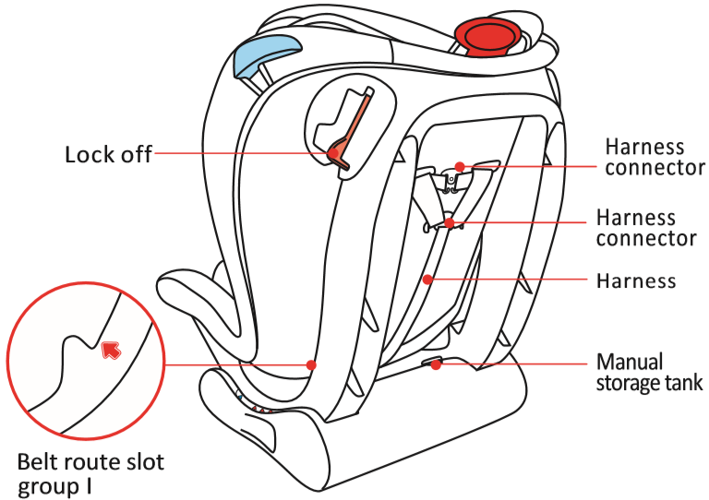
3.1. Carefully implement the Country Traffic Safety Regulations
Do not install the child safety seat at the front seat with airbag.
Read the instruction manual carefully on how to use the airbag.
10. Ρύθμιση ύψους των ιμάντων ώμου και του προσκεφάλου
Πάντα βεβαιωθείτε εάν οι ιμάντες ώμου είναι στο σωστό ύψος για το παιδί σας.
NOTICE
You can install this position
Unable to install the position
Do not install the child safety seat at the front seat with air bag.
Only with the three point safety belt, can be installed in this location.
Λάθος
Λάθος
Σωστά
Βήμα 1: Πατήστε το κουμπί ρύθμισης κάτω από το μαξιλάρι και τραβήξτε ταυτόχρονα τους δύο ιμάντες ώμου.
4. Parts
Βήμα 2: Τραβήξτε το ρυθμιστή ύψους του προσκεφάλου και ασφαλίστε δτο ύψος που είναι κατάλληλο για το παιδί.
Σημείωση! Το ύψος του μεταλλικού συνδέσμου ρυθμίζεται ανυψώνοντας το προσκέφαλο.
11. Τοποθέτηση του καθίσματος αυτοκινήτου στην ομάδα 0+, 1
Κατάλληλο για παιδιά από 0 έως 18 κιλά, ή για παιδιά από 0 έως 4 ετών.
Βήμα 1: Τοποθετήστε το κάθισμα αυτοκινήτου στη θέση 4. Τοποθετήστε το κάθισμα του αυτοκινήτου στο κάθισμα του οχήματος προς την αντίθετη κατεύθυνση της πορείας και βεβαιωθείτε ότι το μπροστινό μέρος του καθίσματος αυτοκινήτου είναι σταθερά μέχρι το πίσω μέρος του καθίσματος αυτοκινήτου.
Βήμα 2: Τραβήξτε τη ζώνη ασφαλείας τριών σημείων διαδοχικά μέσα από τις σχισμές της ζώνης ασφαλείας της πλάτης (1, 2, 3, 4). Στη συνέχεια τοποθετήστε την στην πόρπη του καθίσματος και πιέστε μέχρι να ακούσετε ένα κλικ.
Βήμα 3: Τραβήξτε προς τα έξω τη ζώνη ασφαλείας του καθίσματος αυτοκινήτου ακολουθώντας την κατεύθυνση του κόκκινου βέλους και βεβαιωθείτε ότι ο ιμάντας είναι σφιγμένος.
13
44

Slide 14
5. Scope of application for children
7. Χρήση του μηχανισμού ασφάλισης ζώνης
5.1. GROUP 0+,I REARWARD FACING
It is suitable for children weighting between 0-18 kgs, or for children from 0 to 4 years of age.
Instalation : 3-point safety belt
Securing the child: 5-point harness
Ανοίξτε το πτερύγιο μηχανισμού κλειδώματος, τραβήξτε τη διαγώνια ζώνη στο πτερύγιο και ασφαλίστε την.
5.2. GROUP I Forward facing
It is suitable for children weighting between 9-18 kgs or children from 9 months to 4 years of age.
Instalation : 3-point safety belt
Securing the child: 5-point harness
8. Ρύθμιση των ζωνών ωμών
Χαλάρωση των ιμάντων ώμων:
Πατήστε το κουμπί ρύθμισης κάτω από το μαξιλαράκι και, ταυτόχρονα, τραβήξτε τους δύο ιμάντες ώμου προς τα εμπρός.
Σύσφιξη των ιμάντων ώμων:
Τραβήξτε τον ιμάντα προσαρμογής των ζωνών ώμου.
5.3. GROUP II,III Forward facing
It is suitable for children weighting between 15-36 kgs, or children from 4 to 12 years of age.
Instalation : 3-point safety belt
Securing the child: 3-point safety belt
9. Ρύθμιση της γωνίας της πλάτης
6. Using the buckle
Locking Method:
Align the left and right buckle tongues to one tongue and insert into the buckle until you hear a“ Click”.
Unlocking Method:
Press the red button of the buckle downwards, the two metal sections will be pop up.
Το κάθισμα αυτοκινήτου μπορεί να ρυθμιστεί σε 4 διαφορετικές θέσεις. Εάν τοποθετηθεί πίσω (ομάδα 0 +), μπορεί να χρησιμοποιηθεί μόνο η θέση 4. Τοποθετήστε τη λαβή ρύθμισης κάτω από το μπροστινό μέρος του καθίσματος προς τα επάνω και στη συνέχεια τραβήξτε ή σπρώξτε το κάθισμα προς τα εμπρός ή προς τα πίσω. Απελευθερώστε τη λαβή ρύθμισης στην επιθυμητή θέση και πιέστε μέχρι να ακούσετε ένα κλικ.е.
Σημαντικό: Βεβαιωθείτε ότι το παιδικό κάθισμα είναι ασφαλισμένο στην επιθυμητή θέση τραβώντας τη λαβή ρύθμισης.
14
43

Slide 15
7. Using the belt lock-off
7. Using the belt lock-off
5. Χρήση παιδικού καθίσματος αυτοκινήτου
Open the red belt lock-off, pull the diagonal belt into the belt red lock-off and then lock it.
5.1. Ομάδα 0+, 1 – Κατεύθυνση προς τα πίσω:
Κατάλληλο για παιδιά από 0 έως 18 κιλά ή παιδιά ηλικίας 0 έως 4 χρονών
Εγκατάσταση: Ζώνη ασφάλειας 3 σημείων
Συγκράτηση παιδιών: Ζώνη 5 σημείων
Open the red belt lock-off, pull the diagonal belt into the belt red lock-off and then lock it.
5.2. Ομάδα 1 – Κατεύθυνση προς τα εμπρός:
Κατάλληλο για παιδιά από 9 έως 18 κιλά ή παιδιά ηλικίας 9 μηνών μέχρι 4 χρονών.
Εγκατάσταση: Ζώνη ασφάλειας 3 σημείων
Συγκράτηση παιδιών: Ζώνη 5 σημείων
8.Adjust the harness
8.Adjust the harness
Loosening the shoulder harness
Press the adjuster button under the cover and at the same time pull both shoulder straps forward.
Loosening the shoulder harness
Press the adjuster button under the cover and at the same time pull both shoulder straps forward.
Tightening the shoulder harness
Pull the adjuster strap until the harness is fully tightened.
Tightening the shoulder harness
Pull the adjuster strap until the harness is fully tightened.
5.3. Ομάδα 2, 3 – Κατεύθυνση προς τα εμπρός:
Κατάλληλο για παιδιά από 15 έως 36 κιλά ή παιδιά ηλικίας 4 μέχρι 12 χρονών.
Εγκατάσταση: Ζώνη ασφάλειας 3 σημείων
Συγκράτηση παιδιών: Ζώνη ασφάλειας 3 σημείων
9. Adjust the backrest angle
9. Adjust the backrest angle
6. Ρύθμιση πόρπης
Μέθοδος κλειδώματος:
Ευθυγραμμίστε την αριστερή και τη δεξιά ζώνη και βάλτε μέσα στην στην πόρπη μέχρι να ακούσετε ένα κλικ.
Μηχανισμός ξεκλειδώματος:
Πατήστε το κόκκινο κουμπί πόρπης προς τα κάτω και οι δύο ζώνες θα βγουν έξω.
The child seat can be adjusted to 4 different positions.If installed rearward-facing (group 0+),only the position 4 can be used.Pull the positioning handle under the front of the seat upwards,and then pull or push the seat forwards or backwards. Release the positioning handle in the desired position and push until you hear a “click”.
Important: Check to make sure the child seat is securely locked in the desired position by pulling the positioning handle.
15
42

Slide 16
10. Adjust the height of the shoulder harness and the headrest
4. Εξαρτήματα
Κουμπί ρύθμισης ύψους του προσκέφαλου
Always check that the shoulder straps are at the correct height for your child.
Σχισμή υποδοχής ιμάντα ομάδας 0+
Προσκέφαλο
Σχισμή ζώνης ομάδας 2, 3
Πλευρικός βραχίονας
Μαξιλαράκια για του ιμάντες ωμών
Υπόστρωμα
NO-Too low
NO-Too high
Πόρπη
Σχισμή υποδοχής ιμάντα ομάδας 2, 3
YES-Correct
Υπόστρωμα πόρπης
Step 1: Press the adjuster button under the cover and at the same time pull both shoulder straps forward.
Σχισμή υποδοχής ιμάντα ομάδας 0+
Step 2: Pull the height adjuster to adjust the height of the harness and the headrest according to the child's height
Note! The height for the harness is adjusted by lifting the headrest .
Ρυθμιστής (κάτω από το μαξιλαράκι)
Ρυθμιστής ιμάντων
Λαβή κλίσης καθίσματος
11. Installation of the child seat group 0+,I
It is suitable for children weighting between 0-18 kgs, or for children from 0 to 4 years of age.
Μηχανισμός κλειδώματος
Step 1: Adjust the child seat to position 4. P lace the child seat on thecar seat rearward-facing and make sure that the front of the child seat is firmly pressed against the car seat backrest.
Ζώνη ωμών
Ζώνη ωμών
Μεταλλικό εξάρτημα
Step 2: Pull out the 3-point car seat belt through the belt route slot of backrest follow the routine (1, 2, 3, 4) and then insert into car seat belt buckle. Press until you hear a “click”.
Οδηγίες
Σχισμή υποδοχής ιμάντα ομάδας 1
16
41

Slide 17
19. Πριν ρυθμίσετε οποιαδήποτε κινητά ή ρυθμιζόμενα μέρη του καθίσματος αυτοκινήτου, πρέπει να αφαιρέσετε το μωρό από το κάθισμα αυτοκινήτου.
20. Το κάθισμα αυτοκινήτου πρέπει να προστατεύεται από το ηλιακό φως.
21. Μην χρησιμοποιείτε μεταχειρισμένο προϊόν, καθώς δεν μπορείτε να είστε σίγουροι για το τι συνέβη σε αυτό.
Step 3: Pull car seat belt follow the direction of red arrow and make sure the belt is tight enough.
2. Οδηγίες ασφαλείας
Κατάλληλο μόνο εάν τα εγκεκριμένα οχήματα είναι εφοδιασμένα με ζώνες ασφαλείας 3 σημείων εγκεκριμένες με βάση τον κανονισμού 16 του UN/ECE ή με άλλα ισοδύναμα πρότυπα.
ΣΗΜΕΙΩΣΗ: Εάν του λουρί της πόρπης της ζώνης ασφαλείας του καθίσματος αυτοκινήτου είναι πολύ μακριά, το σύστημα συγκράτησης παιδιών δεν μπορεί να εγκατασταθεί με ασφάλεια. Είναι πολύ επικίνδυνο. Εάν έχετε οποιαδήποτε αμφιβολία, συμβουλευτείτε τον κατασκευαστή του συστήματος συγκράτησης παιδιών.
Step 4: Loosen the shoulder harness
Step 5: Release the buckle
Step 6: Put the child into the seat and fasten the harness. Check that the harness is not twisted.
3. Τοποθέτηση του καθίσματος αυτοκινήτου στο όχημα
12. Installation of the child seat group I
Με κατεύθυνση της προς τα εμπρός | Σωστά
Με κατεύθυνση προς τα πίσω | Λάθος
Το όχημα διαθέτει μόνο ζώνη ασφάλειας 2 σημείων | Λάθος
Το όχημα διαθέτει ζώνη ασφάλειας 3 σημείων | Σωστά
Στο κάθισμα συνοδηγού | Λάθος
Στο πίσω κάθισμα | Σωστά
Στη μέση του πίσω καθίσματος με ζώνη ασφάλειας 3 σημείων | Σωστά
It is suitable for the weight 9-18 kg, given to children about 9 months-4 years old.
Step 1: Adjust the seat to the right position, place it on the car seat forward-facing and make sure the backrest of seat is firmly pressed against the backrest of the car seat.
Step 2: Pull out the 3-point car seat belt through the belt route slot of backrest, follow the routine (1, 2, 3) and then insert into car seat belt buckle. Press until you hear a “click”.
3.1 Τηρείτε προσεκτικά τους Κανόνες Οδικής Ασφάλειας.
Μην τοποθετείτε το κάθισμα αυτοκινήτου στο μπροστινό κάθισμα εάν είναι εφοδιασμένο με αερόσακο.
Διαβάστε προσεκτικά τον οδηγό χρήσης πως να χρησιμοποιείτε τον αερόσακο.
Step 3: Pull car seat belt follow the direction of red arrow and make sure the belt is tight enough.
ΣΗΜΕΙΩΣΗ
Μπορείτε να τοποθετήσετε στη θέση αυτή.
Δεν μπορεί να τοποθετηθεί στη θέση αυτή.
Μην τοποθετείτε το κάθισμα αυτοκινήτου στο κάθισμα του συνοδηγού με αερόσακο.
Στην θέση αυτή μπορεί να τοποθετηθεί μόνο με τη ζώνη ασφαλείας τριών σημείων.
17
40

Slide 18
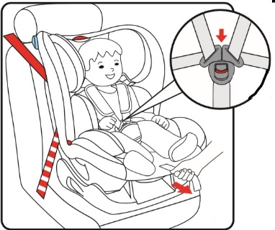
GR
ΟΔΗΓΙΕΣ ΧΡΗΣΗΣ
Αυτό είναι ένα "universal" γενικής χρήσης κάθισμα αυτοκινήτου. Αυτό το προϊόν έχει εγκριθεί από το ECE R44 / 04 για χρήση στα περισσότερα) αλλά όχι όλα οχήματα.
Το κάθισμα αυτό ορίζεται ως "γενικής χρήσης" σύμφωνα με ορισμένες απαιτήσεις και σύμφωνα με τα τελευταία πρότυπα για αυτό το προϊόν.
Οι πιθανότητες συμβατότητας του καθίσματος με το αυτοκίνητό σας είναι μεγαλύτερη όταν στις οδηγίες του αυτοκινήτου αναφέρεται ότι μπορεί να χρησιμοποιήσει αυτό το είδος "γενικής χρήσης" προϊόντος (από την αντίστοιχη ομάδα).
Step 6: Put the child into the seat and fasten the harness. Check that the harness is not twisted.
Εάν έχετε οποιεσδήποτε ερωτήσεις, επικοινωνήστε με τον πωλητή ή τον εισαγωγέα.
Αυτό το κάθισμα αυτοκινήτου μπορεί να χρησιμοποιηθεί στα μπροστινά και τα πίσω καθίσματα, εξοπλισμένα με ζώνη 3 σημείων, διαγώνια και κάτω ζώνη (που διέρχεται από το στομάχι). Τοποθετήστε το μαξιλάρι όσο το δυνατόν πιο κοντά στην πλάτη του καθίσματος
Step 4: Loosen the shoulder harness
Step 5: Release the buckle
13. Installation of the child seat group II,III
ΠΡΟΣΟΧΗ! Προειδοποίηση ασφαλείας
1.Αυτό το παιδικό κάθισμα αυτοκινήτου μπορεί ναι χρησιμοποιηθεί μόνο με τη ζώνη για παιδιά βάρους κάτω από 18 κιλά (ομάδα 0 +, I κάτω από 18 κιλά).
2. Αυτό το παιδικό κάθισμα μπορεί να τοποθετηθεί με κατεύθυνση προς τα πίσω και προς τα εμπρός, χρησιμοποιώντας τη ζώνη ασφαλείας 5 σημείων στον κόλπο και τη διαγώνια ζώνη ασφάλειας. Σημαντικό – Μην χρησιμοποιείτε το κάθισμα με κατεύθυνση προς τα εμπρός πριν το βάρος του παιδιού υπερβεί 9 κιλά.
3. Αυτό το εγχειρίδιο οδηγιών μπορεί να αποθηκευτεί στον ειδικό χώρο του καθίσματος αυτοκινήτου κατά όλη την περίοδο χρήσης.
4. Μην χρησιμοποιείτε αυτό το κάθισμα αυτοκινήτου στο σπίτι. Δεν προορίζεται για οικιακή χρήση και πρέπει να χρησιμοποιείται μόνο στο αυτοκίνητό σας.
5. Συνιστάται τα παιδιά να μην μένουν χωρίς επίβλεψη στο κάθισμα του αυτοκινήτου.
6. Μην τοποθετείτε το κάθισμα αυτοκινήτου με κατεύθυνση προς τα πίσω, στο μπροστινό κάθισμα με αερόσακο. Αυτό μπορεί να οδηγήσει σε θάνατο ή σοβαρό τραυματισμό.
7. Το παιδικό κάθισμα πρέπει να αντικατασταθεί όταν έχει υποστεί βαριά φορτία κατά ατυχήματος.
8. Λόγω των μέτρων ασφαλείας, το κάθισμα αυτοκινήτου πρέπει να στερεωθεί σταθερά στο όχημα, ακόμα κι αν δεν τοποθετήσετε το παιδί σας μέσα.
9. Πάντα βεβαιωθείτε ότι όλοι οι ιμάντες που στερεώνουν την πλάτη του καθίσματος αυτοκινήτου στο όχημα είναι σφιγμένοι, όλοι οι ιμάντες που συγκρατούν το παιδί πρέπει να είναι προσαρμοσμένοι στο σώμα του παιδιού και να βεβαιωθείτε ότι οι ιμάντες δεν στρίβουν..
10. Βεβαιωθείτε ότι όλοι οι ιμάντες γύρω από κόλπο είναι τοποθετημένοι σε χαμηλά επίπεδα ώστε η λεκάνη να είναι σφιγμένη.
11. Μην χρησιμοποιείτε άλλα εξαρτήματα εκτός από αυτά που περιγράφονται στις οδηγίες χρήσης και καθορίζονται στο σύστημα ασφάλειας παιδιών.
12. Όλες οι αποσκευές ή άλλα αντικείμενα που μπορεί να προκαλέσουν τραυματισμό σε περίπτωση σύγκρουσης πρέπει να ασφαλίζονται σωστά.
13. Τα άκαμπτα αντικείμενα και τα πλαστικά μέρη του συστήματος ασφάλειας παιδιών πρέπει να τοποθετούνται και να συναρμολογούνται έτσι ώστε να είναι ασφαλή, κατά την καθημερινή χρήση να μην παγιδεύονται στο κινούμενο κάθισμα ή στην πόρτα του οχήματος.
14. Προκειμένου να αποφευχθεί ο κίνδυνος πτώσης, το παιδί σας πρέπει πάντα να είναι στερεωμένο.
15. Είναι επικίνδυνο να κάνετε αλλαγές ή προσθήκες στη συσκευή χωρίς την έγκριση της αρμόδιας αρχής και είναι επικίνδυνο να μην ακολουθείτε προσεκτικά τις οδηγίες εγκατάστασης που παρέχονται από τον κατασκευαστή του συστήματος ασφάλειας παιδιών
16.Αυτό το κάθισμα αυτοκινήτου είναι κατάλληλο για βρέφη από τη γέννηση έως 36 κιλά. Ποτέ μην υπερφορτώνετε το κάθισμα αυτοκινήτου με περισσότερα από ένα παιδιά ή άλλα φορτία.
17. Το σύστημα ασφάλειας παιδιών δεν πρέπει να χρησιμοποιείται χωρίς κάλυμμα.
18.Το κάλυμμα του καθίσματος δεν πρέπει να αντικαθίσταται από κάτι διαφορετικό από αυτό που συνιστά ο κατασκευαστής.
It is suitable for children weighting between 15-36 kgs, or children from 4 to 12 years of age.
Step 1: Refer to the picture 14.1 to 14.7, take off the cushion and harness, and adjust the seat to recline position 1.
Step 2: Put the seat against the car seat
Step 3: Put the child in the seat and follow routine from 13.3 to 13.5.
Step 4: Use the height adjuster to adjust the height of the headrest according to the child's height. The gap between head belt guide and baby is 2 finger width. The harness straps should be level with or just above the child's shoulders.
Step 5: Fasten car seat belt and make sure it is tight enough.
Too high
Too low
Correct
18
39

Slide 19
14. Remove the cover
Paso 6: Guarde bien el colchoncito y los accesorios.
Step 1: Loosen the harness
Step 2: Release the buckle.
Step 3: Slide both of the harness straps off the harness connector
Paso 7: Quite el cinturón.
Paso 8: Quite el colchoncito, siguiendo las indicaciones de las flechas rojas.
Para colocar de nuevo el colchoncito, siga los mismos pasos, pero en orden inverso.
15. Limpieza y mantenimiento
Step 4: Adjust the child seat to the maximum angle
15.1. Mantenimiento diario.
1. De manera regular haga inspección al asiento para niños en caso de usarlo a diario. En caso de accidentes debe cambiar el asiento para niños.
2. Guarde el asiento de automóvil para niños en un lugar seco y ventilado, para evitar la humedad y el moho.
3. Si el asiento del automóvil está polvoriento, limpie el cinturón de seguridad y las piezas de plástico con un paño húmedo y una esponja húmeda y déjelos secar.
4. Si comida o bebida cae accidentalmente sobre la hebilla, retire el cinturón de seguridad del asiento del automóvil y enjuáguelo cuidadosamente con agua tibia. Deje que se seque.
5. Para limpiar todo el colchoncito del asiento de automóvil, véase las instrucciones de lavado.
15.2 Instrucciones de lavado: nunca use solventes, abrasivos o grasa en ninguna parte del asiento de automóvil.
Step 5: At the back of the car seat there is a locking hook. Turn the harness locking clip on its narrowest end. Thread it through the slot under the bottom of the child seat. So the crotch pad and buckle as well as harness straps can be removed
Step 6: Keep the removed cushion and accessories well.
PRODUCIDO PARA MONI
IMPORTANTE: Moni Trade Ltd. Dirección: Trebich, 1, calle Dolo 1. Sofia, Bulgaria
Tel.: +359 2/838 04 59
Step 7: Remove the harness
Step 8: Pull the cover in the direction of the red arrows.
19
Follow in reverse order and repeat the procedure to put on the fabric cover.
38

Slide 20
15. Maintenance and cleaning
15.1 Daily maintenance
1.In daily use, check periodically the child seat. The child seat should be replaced after an accident.
2.Please keep this child seat in dry and ventilated place to avoid damp moldy.
3.If the child seat becomes dusty, clean the seat belt and the plastic pieces by swiping them with a damp sponge and let it dry naturally.
4.If food or drink drop accidently on the buckle, disassemble the seat belt from the child seat and rinse it gently by warm water. Leave it dry naturally.
5.For cleaning the entire child seat fabric cover, refer to the
15.2 washing instructions.
Never use any solvent, chemical detergent or lubricant on any part of the seat.
Paso 4: Use el regulador de altura para ajustar el reposacabezas en la altura adecuada para el niño. La distancia entre el hueco del cinturón y la cabeza del niño debe ser 2 dedos. Los cinturones de hombro deben estar en el nivel o por encima de los hombros del niño.
Paso 5: Abroche el cinturón y asegúrese de que esté bien apretado.
MADE FOR MONI
Importer: Moni Trade Ltd
Address: Stopanski dvor – Trebich,
Sofia, Bulgaria
Phone: +3592/ 936 07 90; +3592/ 838 04 59
Incorrecto
Incorrecto
Correcto
14. Quitar el colchoncito
DE
BEDIENUNGSANLEITUNG
1. Das ist eine universale Sitzerhöhung. Dieses Produkt wurde von der ECE R44 / 04 für den Einsatz in den meisten (aber nicht allen) Fahrzeugen genehmigt.
2. Diese Sitzerhöhung ist gemäß einer Folge von Anforderungen und den neuesten Standards als "universal" definiert.
3. Die Kompatibilität der Sitzerhöhung ist sichergestellt, wenn der Autohersteller in der Anleitung angegeben hat, dass das Fahrzeug mit universaler Sitzerhöhung dieser Gruppe kompatibel ist.
4. Bei Fragen bezüglich das Produkt und dessen Verwendung wenden Sie sich an den Hersteller oder an den Händler.
5. Diese Sitzerhöhung kann auf vorderen und hinteren Autositze, die auf einen 3-Punkt-Gurt und Gurt, der der Kinderbauch umfasst, verfügen. Legen Sie die Sitzerhöhung so nah wie möglich an der Rückenlehne des Autositzes.(Bild 1)
WARNUNG! Sicherheitswarnung
1. Dieser Kinderautositz kann nur mit einem Gurt für Kinder mit einem Gewicht von weniger als 18 kg (Gruppe 0 + 1, weniger als 18 kg) verwendet werden.
2. Dieser Kinderautositz kann mittels des 5-Punkt-Beckengurts und des diagonalen Sicherheitsgurts nach hinten und nach vorne gerichtet montiert werden. Wichtig! Verwenden Sie den Kindersitz nicht, bevor das Gewicht des Kindes mehr als 9 kg beträgt.
3. Eine Bedienungsanleitung kann für den ganzen Gebrauchszeitraum des Kindersitzes im dafür vorgesehenen Bereich aufbewahrt werden.
4. Verwenden Sie diesen Kindersitz nicht zu Hause. Er ist nicht für den Heimgebrauch gedacht und sollte nur in Ihrem Auto verwendet werden.
5. Es wird empfohlen, Kinder nicht unbeaufsichtigt im Kindersitz zu lassen.
6. Platzieren Sie den Kindersitz nicht auf dem Vordersitz mit einem Airbag nach hinten gerichtet. Dies kann zum Tod oder zu schweren Verletzungen führen.
Paso 1: Afloje los cinturones de hombro.
Paso 2: Desabroche la hebilla.
Paso 3: Retire las dos cintas del cinturón del conectador de metal.
Paso 4: Ajuste el asiento para niños en la posición con ángulo más amplio.
Paso 5: En la parte trasera del asiento hay un anillo. Tírelo del extremo más estrecho. Páselo por el hueco en el fondo del asiento para niños de tal manera que el colchoncito, la hebilla y los cinturones de hombro puedan ser quitados.
20
37

Slide 21
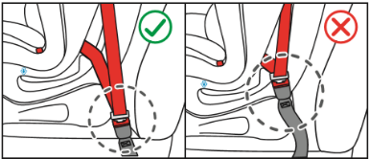
7. Der Kindersitz muss ausgetauscht werden, wenn er starken Belastungen beim Unfall ausgesetzt war.
8. Aus Sicherheitsgründen sollte der Kindersitz fest im Fahrzeug befestigt sein, auch wenn Sie Ihr Kind nicht hineinsetzen.
9. Vergewissern Sie sich immer davon, dass alle Gurte, mit denen die Rückenlehne des Kindersitzes am Fahrzeug befestigt ist, festgezogen sind. Alle Gurte, die das Kind halten, müssen am Körper des Kindes anliegen und achten Sie darauf, dass sie nicht verdreht sind.
10. Stellen Sie sicher, dass alle Beckengurte niedrig liegen, damit das Becken straff umfasst ist.
11. Verwenden Sie kein anderes Zubehör als das in der Anleitung und auf dem Kinderrückhaltesystem angegebene.
12. Alles Gepäck oder andere Gegenstände, die bei einem Zusammenstoß Verletzungen verursachen können, müssen ordnungsgemäß gesichert sein.
13. Die festen Gegenstände und Kunststoffteile eines Kinderrückhaltesystems müssen so angeordnet und eingebaut werden, dass sie sicher sind und beim täglichen Gebrauch des Fahrzeuges im beweglichen Sitz oder in der Fahrzeugtür nicht eingeklemmt werden.
14. Um das Risiko eines Sturzes zu vermeiden, sollte Ihr Kind immer festgeschnallt sein.
15. Es ist gefährlich, ohne Genehmigung der zuständigen Behörde Änderungen oder Ergänzungen am Gerät vorzunehmen, und es ist gefährlich, die Installationsanweisungen des Herstellers des Kinderrückhaltesystems nicht genau zu befolgen.
16. Dieser Kindersitz ist für Kinder ab Geburt bis 36 kg geeignet. Überladen Sie einen Kindersitz niemals mit mehr als einem Kind oder anderen Lasten.
17. Das Kinderrückhaltesystem darf nicht ohne Abdeckung verwendet werden.
18. Der Sitzbezug darf nur durch die vom Hersteller empfohlenen ersetzt werden.
19. Bevor Sie bewegliche oder einstellbare Teile des Kindersitzes einstellen, müssen Sie das Baby aus dem Kindersitz nehmen.
20. Der Kindersitz muss vor Sonnenlicht geschützt werden.
21. Verwenden Sie kein gebrauchtes Produkt, da Sie nicht sicher sein können, was damit passiert ist.
12. Montaje del asiento de automóvil para niños de grupo 1
Apto para niños de 9 a 18 kg de peso o de 9 meses a 4 años de edad.
Paso 1: Ajuste al asiento para niños en la posición adecuada y colóquelo en el asiento del vehículo en sentido de la marcha. Asegúrese de que el respaldo del asiento para niños esté bien ceñido al respaldo del asiento del vehículo.
Paso 2: Estire el cinturón de seguridad de 3 puntos de forma secuencial por las ranuras de cinturones en el respaldo (1, 2 y 3). A continuación, colóquelo en la hebilla del asiento de automóvil y presione hasta oír un clic.
Paso 3: Tire del cinturón del asiento, siguiendo el sentido de la flecha roja y asegúrese de que el cinturón esté bien apretado.
2. Sicherheitshinweise
Geeignet nur, wenn zugelassene Fahrzeuge mit 3-Punkt-Sicherheitsgurten ausgestattet sind, die nach der UN / ECE-Regelung Nr. 16 oder anderen gleichwertigen Normen genehmigt sind.
BEMERKUNG: Wenn der Schnallenriemen des Kindersitzes zu lang ist, kann das Kinderrückhaltesystem nicht sicher angebracht werden. Das ist sehr gefährlich. Wenden Sie sich im Zweifelsfall an den Hersteller des Kinderrückhaltesystems.
Paso 4: Afloje los cinturones de hombro.
Paso 6: Coloque al niño en el asiento y apriete los cinturones. Asegúrese de que los cinturones no estén torcidos.
Paso 5: Desabroche la hebilla.
3. Einbau des Kindersitzes in das Fahrzeug
13. Montar el asiento de automóvil para niños de grupo 2, 3
Nach vorne in Fahrtrichtung gewendet | richtig
Nach hinten entgegen der Fahrtrichtung gewendet | nicht richtig
Das Fahrzeug hat nur einen 2.-Punkt-Gurt | nicht richtig
Das Fahrzeug hat einen 3.-Punkt-Gurt | richtig
Auf dem Beifahrersitz | nicht richtig
Auf dem Hintersitz | richtig
In der Mitte des Hintersitzes mit einem 3.-Punkt-Gurt | richtig
Apto para niños de 15 a 36 kg de peso o de 4 a 12 años de edad.
Paso 1: Véase figuras 14.1. – 14.7. Quite los colchoncitos y los cinturones y ajuste al asiento de automóvil en posición 1.
Paso 2: Coloque al asiento para niños en el asiento del vehículo en sentido de la marcha.
Paso 3: Coloque al niño en la silla de automóvil y siga los pasos en figuras 13.3. – 13.5.
21
36

Slide 22
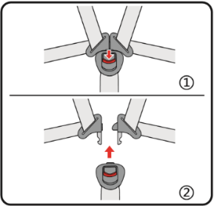
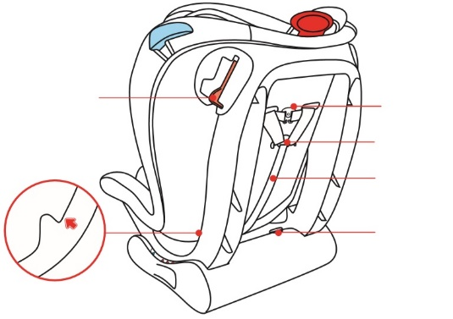
3.1 Beachten Sie die Verkehrssicherheitsvorschriften sorgfältig.
Installieren Sie den Kindersitz nicht auf dem Vordersitz, wenn er mit einem Airbag ausgestattet ist.
Lesen Sie die Bedienungsanleitung sorgfältig durch, um zu erfahren, wie Sie den Airbag verwenden.
.
11. Montaje del asiento de automóvil para niños de grupo 0+, 1
Apto para niños de 0 a 18 kg de peso y de 0 a 4 años de edad.
BEMERKUNG:
Sie können in dieser Position montieren.
Darf in dieser Position nicht montiert werden.
Installieren Sie den Kindersitz auf dem Beifahrersitz mit einem Airbag nicht.
In dieser Position kann nur der 3-Punkt-Gurt angelegt werden.
Paso 1: Coloque el asiento de automóvil en posición 4. Coloque el asiento de automóvil en el asiento del vehículo en sentido contrario al de la marcha y asegúrese de que la parte delantera del asiento para niños esté ceñida justo al respaldo del asiento del vehículo.
Paso 2: Estire el cinturón de seguridad de 3 puntos de forma secuencial por las ranuras de cinturones en el respaldo (1, 2, 3 y 4). A continuación, colóquelo en la hebilla del asiento de automóvil y presione hasta oír un clic.
4. Teile
Einstellknopf für die Kopfstützenhöhe
Gurtöffnung Gruppe 0+
Kopfstütze
Paso 3: Tire del cinturón del asiento, siguiendo el sentido de la flecha roja y asegúrese de que el cinturón esté bien apretado.
Gurtöffnung Gruppe 2, 3
Seitenstütze
Schultergurtpolster
Unterlage
Schnalle
Gurtöffnung der Gruppe 2, 3
Schnallenpolster
Gurtöffnung Gruppe 0+
Regler (unter dem Pad)
Gurteinsteller
Sitzneigungsgriff
Verriegelungsmechanismus
Schultergurt
Paso 6: Coloque al niño en el asiento y apriete los cinturones. Asegúrese de que los cinturones no estén torcidos.
Schultergurt
Paso 4: Afloje los cinturones de hombro.
Paso 5: Desabroche la hebilla.
Metallteil
Gurtöffnung Gruppe 1
Anleitung
22
35

Slide 23
5. Verwendung des Kindersitzes in einem Auto
9. Ajustar la inclinación del respaldo
5.1 Gruppe 0+, 1 – Entgegen der Fahrtrichtung:
Geeignet für Kinder von 0 bis 18 kg oder Kinder von 0 bis 4 Jahren.
Montage: 3-Punkt-Sicherheitsgurt
Kindersicherung: 5-Punkt-Gurt
5.2 Gruppe 1 – in Fahrrichtung:
Geeignet für Kinder von 9 bis 18 kg oder Kinder von 9 Monaten bis 4 Jahren.
Ausstattung: 3-Punkt-Sicherheitsgurt
Kindersicherung: 5-Punkt-Gurt
El asiento infantil de automóvil puede ajustarse en 4 diferentes posiciones. Si está montado mirando hacia atrás (grupo 0+), puede utilizarlo solo en posición 4. Presione hacia arriba la palanca de regulación que se encuentra por debajo de la parte delantera del asiento y estire hacia adelante o hacia atrás el asiento. Libere la palanca de regulación del asiento infantil en la posición deseada y presione hasta oír un clic.
Importante: Asegúrese de que el asiento para niños esté fijado en la posición deseada de una manera segura, tirando de la palanca de regulación.
10. Ajustar la altura de los cinturones de hombro y el reposacabezas
5.3 Gruppe 2, 3 – in Fahrtrichtung:
Geeignet für Kinder von 15 bis 36 kg oder Kinder von 4 bis 12 Jahren.
Montage: 3-Punkt-Sicherheitsgurt
Kindersicherung: 3-Punkt-Sicherheitsgurt
Siempre compruebe si los cinturones de hombro estén en la altura adecuada para el niño.
6. Einstellung der Schnalle
Incorrecto
Incorrecto
Correcto
Paso 1: Presione el botón de regulación que está por debajo del colchoncito y a la misma vez tire de ambos cinturones de hombro.
Verriegelungsmechanismus:
Richten Sie den linken und den rechten Gurt aus und führen Sie sie in die Schnalle ein, bis Sie ein Klicken hören.
Entriegelungsmechanismus:
Drücken Sie die rote Schnallentaste nach unten und die beiden Gurte werden hervorspringen.
Paso 2: Estire el regulador de altura del reposacabezas y fije en la altura adecuada para el niño.
¡Nota! La altura del conector de metal se puede regular levantando el reposacabezas.
23
34

Slide 24
7. Verwendung des Gurtsperrmechanismus
6. Ajuste de la hebilla
Öffnen Sie die Sperrventilklappe, ziehen Sie den Diagonal an die Klappe und sperren Sie sie.
Cómo abrochar el cinturón:
Junte la cinta izquierda con la cinta derecha del cinturón e insértelas a la hebilla hasta oír un clic.
Cómo desabrochar el cinturón:
Presione el botón rojo de la hebilla hacia abajo hasta que ambas partes del cinturón salgan.
8. Einstellung der Schultergurte
Lockerung der Schultergurte:
Drücken Sie die Einstelltaste unter dem Polster und ziehen Sie gleichzeitig die beiden Schultergurte nach vorne.
7. Cómo utilizar el mecanismo de abrochamiento del cinturón
Anziehen des Sicherheitsgurts:
Ziehen Sie am Band für Einstellung der Schultergurte.
Abra la válvula del mecanismo de bloqueo, extraiga el cinturón diagonal de la válvula y active el bloqueo.
9. Rückenlehnenwinkel einstellen
8. Ajustar los cinturones de hombro
Aflojar los cinturones de hombro:
Presione el botón de regulación que está por debajo del colchoncito y a la misma vez tire ambos cinturones de hombro hacia adelante.
Der Kindersitz kann in 4 verschiedenen Positionen eingestellt werden. Wenn er nach hinten montiert ist (Gruppe 0 +), kann nur Position 4 verwendet werden. Stellen Sie den Einstellgriff unter der Vorderseite des Sitzes nach oben und ziehen oder schieben Sie das Stühlchen nach vorne oder hinten. Lassen Sie den Einstellgriff in die gewünschte Position und drücken Sie, bis Sie ein Klicken hören.
Wichtig! Stellen Sie sicher, dass der Kindersitz in der gewünschten Position sicher verriegelt ist, indem Sie am Einstellgriff ziehen.
Apretar los cinturones de hombro:
Extienda la cinta de regulación de los cinturones de hombro.
24
33

Slide 25
10. Einstellung der Höhe der Schultergurte und der Kopfstütze
Stellen Sie immer sicher, dass Ihre Schultergurte für Ihr Kind in der richtigen Höhe sind.
falsch richtig
Mecanismo de bloqueo
Cinturón de hombro
Cinturón de hombro
Parte de metal
NEIN
NEIN
JA
Manual
Schritt 1: Drücken Sie den Einstellknopf unter dem Polster und ziehen Sie gleichzeitig die beiden Schultergurte.
Ranura para cinturón de grupo 1
Schritt 2: Ziehen Sie den Kopfstützenhöhenversteller und verriegeln Sie ihn in der kindgerechten Höhe.
Note! The height for the harness is adjusted by lifting the headrest .
Bemerkung! Die Höhe des Metallglieds wird durch Anheben der Kopfstütze eingestellt.
5. Montaje del asiento infantil en el automóvil
5.1. Grupo 0+, 1 - en sentido contrario al de la marcha:
Apto para niños de 0 a 18 kg de peso y de 0 a 4 años de edad.
Armado: Cinturón de seguridad de 3 puntos
Asegurar al niño: Cinturón de 5 puntos
11. Montage des Kindersitzes in Gruppe 0+, 1
Geeignet für Kinder von 0 bis 18 kg oder Kinder von 0 bis 4 Jahren.
5.2. Grupo 1 - en sentido de la marcha:
Apto para niños de 9 a 18 kg de peso y de 09 meses a 4 años de edad.
Armado: Cinturón de seguridad de 3 puntos
Asegurar al niño: Cinturón de 5 puntos
Schritt 1: Stellen Sie den Kindersitz in Position 4 auf. Stellen Sie den Kindersitz in entgegengesetzter Fahrtrichtung auf den Fahrzeugsitz und achten Sie darauf, dass die Vorderseite des Kindersitzes fest an der Rückseite des Autositzes anliegt.
Schritt 2: Ziehen Sie den 3-Punkt-Sicherheitsgurt durch die Öffnungen der Rückenlehnengurte (1, 2, 3, 4). Legen Sie es danach in die Gurtschnalle des Kindersitzes und drücken Sie, bis Sie ein Klicken hören.
5.3. Grupo 2, 3 - en sentido de la marcha:
Apto para niños de 15 a 36 kg de peso y de 4 a 12 años de edad.
Armado: Cinturón de seguridad de 3 puntos
Asegurar al niño: Cinturón de seguridad de 3 puntos
25
32

Slide 26
3. Colocar el asiento de automóvil en el vehículo
Schritt 3: Ziehen Sie den Sicherheitsgurt des Kindersitzes in Richtung des roten Pfeils heraus und vergewissern Sie sich, dass der Gurt straff ist.
En el sentido de la marcha | Correcto
En el sentido contrario a la marcha | No es correcto
El vehículo tiene cinturón de solo 2 puntos | No es correcto
El vehículo tiene cinturón de solo 3 puntos | Correcto
En el asiento de pasajeros | No es correcto
En el asiento trasero | Correcto
En el medio del asiento trasero con cinturón de 3 puntos | Correcto
3.1 Siga atentamente las normas de seguridad vial en las carreteras.
No monte el asiento de automóvil en el asiento delantero si este está equipado con un airbag.
Lea atentamente el manual de uso para informarse de cómo usar el airbag.
NOTA
Puede montarlo en esta posición.
No puede montarse en esta posición.
No monte el asiento de automóvil en asientos de pasajeros con airbag.
Puede montarlo en esta posición solo con un cinturón de seguridad de 3 puntos.
Schritt 4: Lockern Sie die Schultergurte
Schritt 6: Legen Sie das Kind in den Sitz und schnallen Sie die Gurte an. Stellen Sie sicher, dass die Gurte nicht verdreht sind.
Schritt 5: Lösen Sie die Schnalle auf.
12. Montage des Kindersitzes in Gruppe 1
4. Partes
Geeignet für Kinder von 9 bis 18 kg oder Kinder von 9 Monaten bis 4 Jahren.
Botón de ajuste de la altura del reposacabezas
Schritt 1: Stellen Sie den Kindersitz in die entsprechende Position und stellen Sie ihn in Fahrtrichtung auf den Fahrzeugsitz. Stellen Sie sicher, dass die Rückenlehne des Kindersitzes fest an der Rückseite des Autositzes anliegt.
Ranura para el cinturón de grupo 0+
Reposacabezas
Schritt 2: Ziehen Sie nacheinander den 3-Punkt-Sicherheitsgurt durch die Öffnungen der Rückenlehne (1, 2, 3). Legen Sie ihn dann in die Schnalle des Kindersitzes und drücken Sie, bis Sie ein Klicken hören.
Ranura para cinturón de grupo 2, 3
Respaldo lateral
Protector de cinturones de hombro
Colchoncito (almohadilla)
Hebilla
Ranura para cinturón de grupo 2, 3
Protector de la hebilla
Schritt 3: Ziehen Sie den Sicherheitsgurt des Kindersitzes in Richtung des roten Pfeils heraus und vergewissern Sie sich, dass der Gurt straff ist.
Ranura para cinturón de grupo 0+
Regulador (por debajo del protector)
Ajustador para los cinturones
Palanca para inclinar el asiento
26
31

Slide 27
7. El asiento para niños debe cambiarse en caso de haber sido sometido a cargas significantes en caso de accidentes.
8. Por medidas de seguridad el asiento de automóvil debe estar bien fijado en el vehículo, incluso si el niño no va a usarlo.
9. Siempre debe asegurarse de que todos los cinturones, manteniendo el asiento para automóvil fijado al vehículo, estén bien apretados, y que todos los cinturones de retención estén ajustados según el cuerpo del niño; asegúrese de que los cinturones no estén torcidos.
10. Asegúrese de que todos los cinturones alrededor de la cintura estén colocados bajo asegurando que su cintura esté bien apretada.
11. No utilice otros accesorios, diferentes de los descritos en las instrucciones y mostrados en el sistema de seguridad de niños.
12. Toda carga u otros objetos, que pueden causar daños en caso de choque, deben estar correctamente asegurados.
13. Los objetos duros y las partes de plástico del sistema de retención de niños deben estar colocados y montados de tal manera que estén asegurados durante el uso diario del vehículo, para que se evite que se queden atascados en el asiento móvil o en la puerta del vehículo.
14. Para evitar el riesgo de caídas, el cinturón del niño debe estar siempre abrochado.
15. Es peligroso hacer cambios y modificaciones en el mecanismo sin la autorización de la autoridad relevante y es también peligroso no seguir las instrucciones de montaje, suministradas por el fabricante del sistema de seguridad para niños.
16. Este asiento de automóvil está diseñado para niños desde su nacimiento hasta los 36 kg. Nunca sobrecargue el asiento de automóvil para niños con más de un niño u otra carga adicional.
17. El sistema de seguridad para niños no debe utilizarse sin la tapicería.
18. La tapicería del asiento no debe cambiarse por otra en caso de no haber sido recomendado por el fabricante.
19. Antes de regular cualquiera de las partes móviles o ajustables del asiento de automóvil, debe sacar el niño del asiento.
20. El asiento de automóvil para niños debe mantenerse fuera de la luz directa del sol.
21. No utilice productos de segunda mano, porque no sabe que han sufrido los mismos.
Schritt 4: Lösen Sie die Schultergurte auf.
Schritt 6: Setzen Sie das Kind in den Sitz und schnallen Sie die Gurte an. Stellen Sie sicher, dass die Gurte nicht miteinander verflochten sind.
Schritt 5: Lösen Sie die Schnalle auf.
13. Montage des Kindersitzes in Gruppe 2, 3
Geeignet für Kinder von 15 bis 36 kg oder Kinder von 4 bis 12 Jahren.
Schritt 1: Sehen Sie Abbildungen 14.1. - 14.7. Entfernen Sie die Kissen und Gurte und setzen Sie den Kindersitz in Position 1.
Schritt 2: Stellen Sie den Kindersitz in Fahrtrichtung auf den Sitz.
Schritt 3: Setzen Sie das Kind in den Kindersitz und befolgen Sie die Schritte in Abbildung 13.3. - 13.5.
2. Instrucciones de seguridad
Es apto solo si los vehículos aprobados estén equipados con cinturones de seguridad de 3 puntos, aprobados según Regla 16 de la UN/ECE u otras normas equivalentes.
Schritt 4: Verwenden Sie den Höhenregler, um die Kopfstütze in der richtigen Höhe für das Kind zu platzieren. Der Abstand zwischen der Gürtelöffnung und dem Kopf des Kindes sollte 2 Finger betragen. Schultergurte sollten auf oder über den Schultern des Kindes liegen.
Schritt 5: Schnallen Sie den Gurt an und stellen Sie sicher, dass er fest anliegt.
NOTA: Si la cinta de la hebilla del asiento de automóvil es demasiado larga, el sistema de retención para niños no podrá ser montada de una manera segura. Es muy peligroso. En caso de alguna duda, contacte con el fabricante del sistema de retención para niños.
NEIN
NEIN
JA
27
30

Slide 28
14. Entfernung der Unterlagen
15. Reinigung und Wartung
15.1. Tägliche Wartung.
1. Überprüfen Sie den Kindersitz beim täglichen Gebrauch regelmäßig. Der Kindersitz muss nach einem Unfall ausgetauscht werden.
2. Bewahren Sie den Kindersitz an einem trockenen, gut belüfteten Ort auf, um Feuchtigkeit und Schimmel zu vermeiden.
3. Wenn der Kindersitz staubig wird, reinigen Sie den Sicherheitsgurt und die Kunststoffteile, indem Sie sie mit einem feuchten Schwamm abwischen und trocknen lassen.
4. Wenn Speisen oder Getränke versehentlich auf die Schnalle fallen, nehmen Sie den Sicherheitsgurt vom Kindersitz und spülen Sie ihn vorsichtig mit warmem Wasser ab. Trocknen lassen.
5. Um die gesamte Kindersitzunterlage zu reinigen, lesen Sie die Waschanleitung
15.2 Waschanleitung - Verwenden Sie niemals Lösungsmittel, Scheuermittel oder Fett für alle Teile des Kindersitzes.
Schritt 1: Lösen Sie die Schultergurte auf.
Schritt 2: Lösen Sie die Schnalle auf.
Schritt 3: Entfernen Sie die beiden Gurtbänder vom Metallverschluss.
Gemacht für MONI
Importeur: Moni Trade ltd.
Addresse: Stopanski dvor – Trebich, Sofia, Bulgaria
Tel.: +359 2/ 936 07 90; +359 2/ 838 04 59
Schritt 4: Stellen Sie den Kindersitz in die höchste Winkelposition.
ES
Schritt 5: Auf der Stuhllehne befindet sich ein Sicherungsring. Drehen Sie es um sein schmalstes Ende. Führen Sie es durch das Loch am Boden des Kindersitzes, so dass das Polster, die Schnalle und die Schultergurte entfernt werden können.
Schritt 6: Bewahren Sie die entfernte Unterlage und das Zubehör gut auf.
1. Se trata de una silla de coche "universal". Este producto está aprobado por la normativa ECE R44 / 04 para su uso en la mayoría, (pero no todos los coches). 2. Esta silla se define como "universal", de acuerdo a una serie de requisitos y de acuerdo con los últimos estándares para este producto. 3. La silla probablemente es compatible con su coche es - muy bien cuando las instrucciones para el coche en sí establece que se puede utilizar este tipo de producto "universal" (por el grupo).
Si tienes alguna pregunta, por favor, póngase en contacto con el vendedor o importador. Esta silla de coche se puede utilizar en los asientos delanteros y traseros, equipado con un cinturón diagonal agarre de 3 puntos y cinta inferior (que pasa a través del estómago). Coloque la almohada lo más cercano al respaldo
¡ATENCION! Advertencia de seguridad
1. Este asiento de automóvil para niños se puede usar solo con el cinturón y para niños de hasta 18 kg (grupo 0+, con peso menos de 18 kg).
2. Este asiento de automóvil puede montarse mirando hacia atrás o hacia adelante, con la ayuda del cinturón de 5 puntos y el cinturón de seguridad diagonal. Importante - no use el asiento de automóvil mirando hacia adelante antes de que el peso del niño haya sobrepasado los 9 kg.
3. El manual de instrucciones puede guardarse en un compartimento especial en el asiento de automóvil durante el periodo completo de operación.
4. No use éste asiento de automóvil en casa. No está diseñado para uso en casa y debe usarse únicamente en el vehículo.
5. No es recomendable dejar el niño en el asiento de automóvil sin supervisarlo.
6. No coloque el asiento de automóvil mirando hacia atrás en asientos delanteros de vehículos que estén equipados con un airbag. Esto puede causar lesiones graves e incluso muerte.
Schritt 7: Entfernen Sie den Gurt.
Schritt 8: Entfernen Sie die Unterlage, indem Sie den roten Pfeilen folgen.
28
Befolgen Sie die Schritte, um die Unterlage auszutauschen
29

